Slide 1



ZHAMBYL BÖLGESINDE YATIRIMCILARA CAZIP OLAN YATIRIM PROJELERI

Slide 2
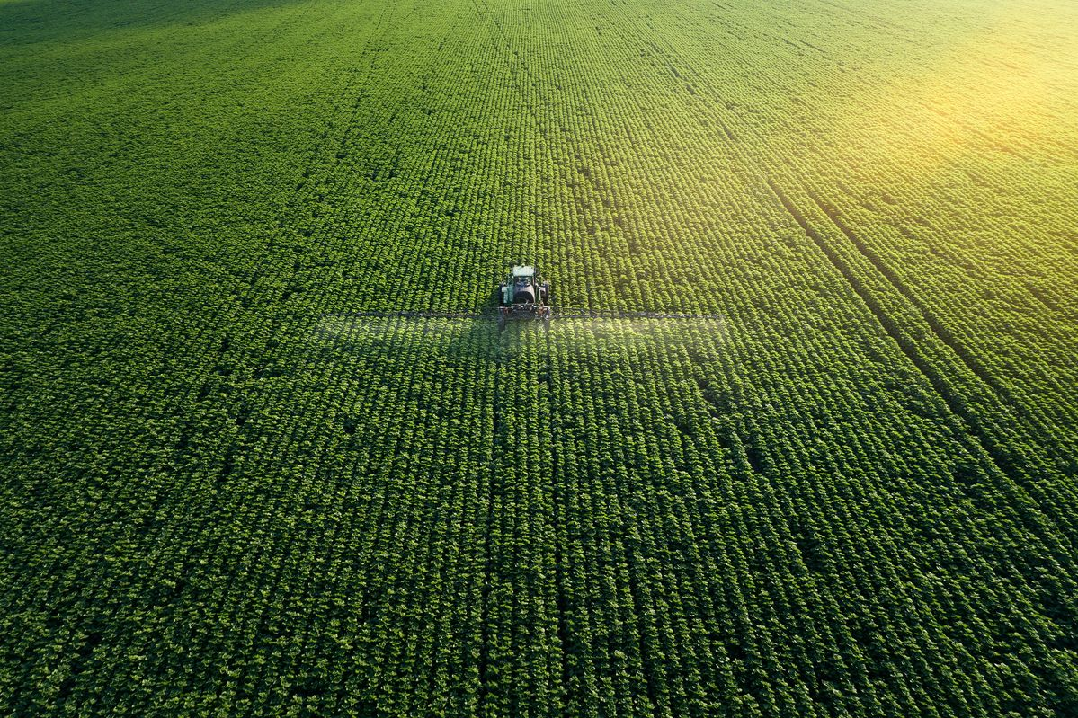
1
TARIMSAL SANAYİ KOMPLEKSİ

Slide 3
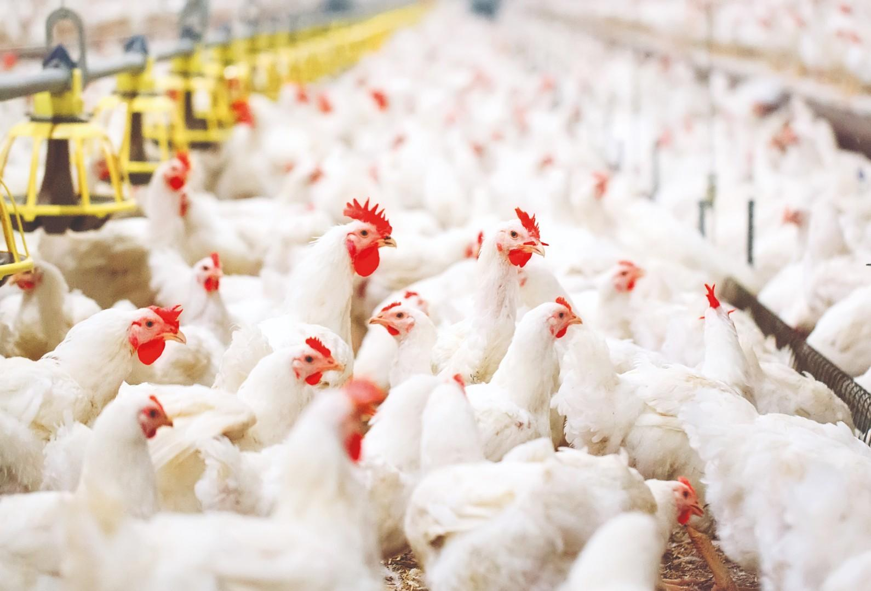


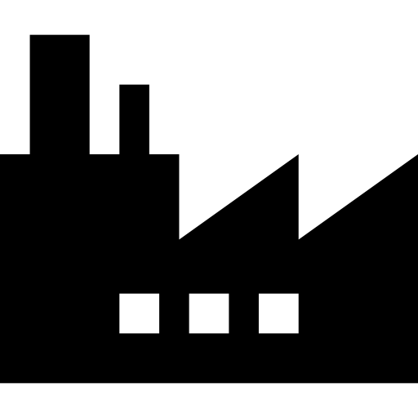




KÜMES HAYVANI ÇİFTLİKLERİNİN İNŞASI
3
PROJE MALİYETİ:
4,4 MİLYON DOLAR
ÜRÜN ÜRETİMİ:
tavuk eti (karkaslar, filetolar, sakatatlar), tavuk yumurtaları (kantinler, yiyecekler)
SATIŞ PAZARI:
et işleme işletmeleri, süpermarketler ve perakende
mağazaları, kafeler ve restoranlar
PROJE KAPASİTESİ:
Yılda 1 milyon kuş başı
ÜRETİM PLANI:
ÜRETİM TEKNOLOJİSİ: kümes hayvanı çiftliklerinin ana teknolojik bağlantıları - üretim atölyeleri: ebeveyn sürüsü, yumurtaların kuluçkalanması, onarım gençlerinin yetiştirilmesi, yumurtlayan tavukların endüstriyel sürüsü, kümes hayvanlarının beslenmesi, yumurtaların sınıflandırılması ve paketlenmesi, kümes hayvanlarının kesilmesi ve işlenmesi
EKİPMAN: kümes hayvanlarını tutmak için hücre pilleri, kümes hayvanlarını kesmek ve kesmek için hatlar, yumurta ayırma makineleri, inkübatörler
PERSONEL: veterinerler, hayvan teknisyenleri, kuşbilimciler, üretim hattı operatörleri
UYGULAMA ALANI:
Kümes hayvanları yetiştiriciliği et, yumurta, kuş tüyü, tüy, organik gübre (çöp) verir. Çiftlik kuşları arasında tavuklar, hindiler, kazlar, ördekler en yaygın olanıdır. Gine tavuğu, bıldırcın, devekuşu yetiştiriciliği giderek daha fazla gelişmektedir. Kuşun en önemli üretken kalitesi yumurta üretimidir
FİNANSAL PLAN:
YATIRIM:
4,4 milyon dolar. ABD
GELİR:
6,6 milyon dolar. ABD / yıl
NET GELİR:
666,6 bin dolar. ABD / yıl
GERİ ÖDEME SÜRESİ: 6 yıl

Slide 4
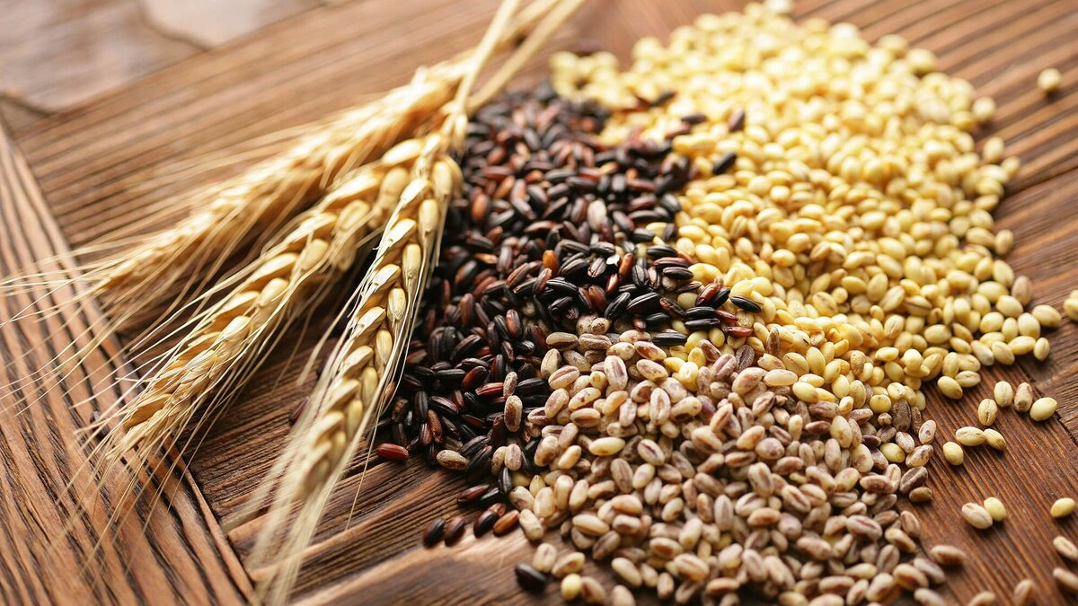
TAHIL MAHSULLERİNİN İŞLENMESİ
4
PROJE MALİYETİ:
2,2 milyon dolar
ÜRÜN ÜRETİMİ:
En yüksek, birinci ve ikinci çeşitlerin buğday ve çavdar unu, tahıllar (karabuğday, yulaf ezmesi, pirinç, buğday), farklı hayvan türleri için karma yem, kepek, tahıl unu
SATIŞ PAZARI:
fırıncılık endüstrisi işletmeleri, makarna üretimi işletmeleri, tahıl üretimi işletmeleri, hayvancılık çiftlikleri
PROJE KAPASİTESİ:
Yılda 100 bin ton
ÜRETİM PLANI:
ÜRETİM TEKNOLOJİSİ: tahılın tahıllara işlenmesi teknolojisi, tahıl kütlesinin soyulması ve öğütülmesi sırasında tahılın safsızlıklardan mekanik olarak temizlenmesi, meyve ve tohum kabuklarının çekirdeğin yüzeyinden çıkarılması ve öğütme ürünlerinin bütün tahıllara, ezilmiş tahıllara, unlara ve unlara ayrılması adımlarını içerir
EKİPMAN: tahıl temizleme ekipmanları, değirmenler, tahıl imha makineleri, yem üretimi için presler
PERSONEL: Teknoloji uzmanları, mühendisler, laboratuvar çalışanları, nakliyeciler
UYGULAMA ALANI:
Kültürün temel amacı un elde etmek ve ondan ekmek, tahıl ve makarna üretmektir. Zemin borularıyla tahıl havalandırma sisteminin kullanılması, hem küçük hem de büyük çiftliklerde tahılın doğru koşullarda tutulmasını mümkün kılar
FİNANSAL PLAN:
YATIRIM:
2,2 milyon dolar. ABD
GELİR:
3,3 milyon dolar. Yıllık ABD Doları
NET GELİR:
444,4 bin dolar. Yıllık ABD Doları
GERİ ÖDEME SÜRESİ: 5 yıl

Slide 5
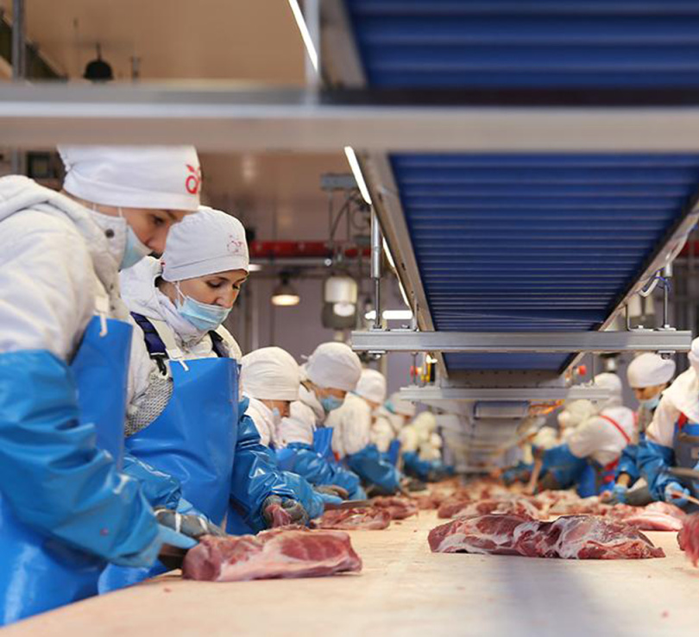
ET İŞLEME TESİSİ
5
PROJE MALİYETİ:
11,1 milyon dolar
ÜRÜN ÜRETİMİ:
taze et (soğutulmuş, dondurulmuş), yarı mamul ürünler (kıyma, köfte, köfte, sosis), şarküteri ürünleri (haşlanmış, tütsülenmiş, çiğ), lezzetler (jambon, rulo, döş)
SATIŞ PAZARI:
perakendeciler, catering işletmeleri, restoranlar ve kafeler
PROJE KAPASİTESİ:
Günde 100 ton
ÜRETİM PLANI:
ÜRETİM teknolojisi: kesim, hammaddelerin hazırlanması, kıyma üretimi, somun oluşumu, ısıl işlem, gönül rahatlığı, keşif gezisi
EKİPMAN: sığır kesim hatları, et işleme hatları, soğuk hava depoları, sigara içme odaları, sosis üretimi için ekipman
PERSONEL: Teknoloji uzmanları, mühendisler, kasaplar, laboratuvar çalışanları
UYGULAMA ALANI:
Et ürünleri arasında et, sakatat, et ve et içeren et ürünleri, et ve et içeren şarküteri ürünleri, et ve et içeren yarı mamul ürünler, mutfak ürünleri bulunmaktadır. et ve et içeren konserve ürünler
FİNANSAL PLAN:
YATIRIM:
11,1 milyon dolar. ABD
GELİR:
22,2 milyon dolar. Yıllık ABD Doları
NET GELİR:
3,3 milyon dolar. Yıllık ABD Doları
GERİ ÖDEME SÜRESİ: 4 yıl

Slide 6
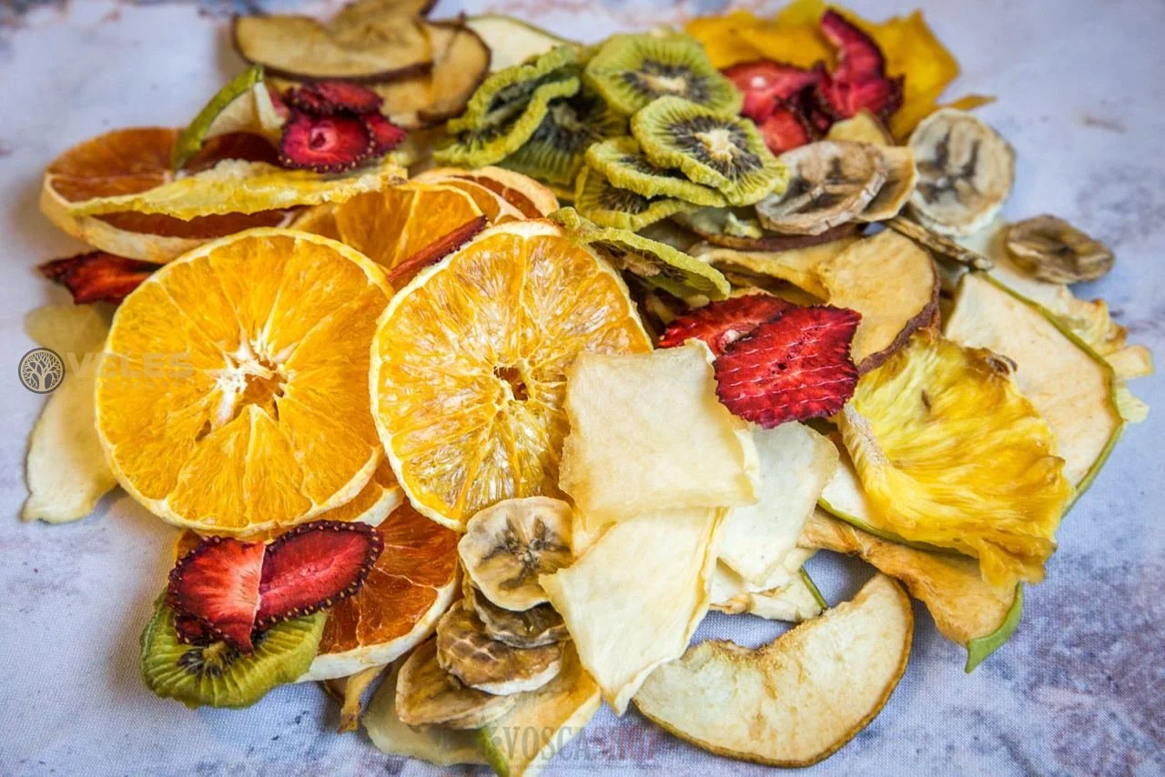
SEBZE VE MEYVELERİN KURUTULMASI
İÇİN İŞLETMELERİN İNŞASI
6
PROJE MALİYETİ:
6,6 milyon dolar
ÜRÜN ÜRETİMİ:
kurutulmuş sebze ve meyveler, sebze ve meyve püreleri, doğrudan sıkılmış meyve suları
SATIŞ PAZARI:
gıda işleme işletmeleri, perakende zincirleri, süpermarketler, restoranlar
PROJE KAPASİTESİ:
Yılda 20 bin ton
ÜRETİM PLANI:
ÜRETİM teknolojisi: meyve ve sebzelerin işlenmesi - sıralama, yıkama, temizleme, kesme, dondurma, kurutma, paketleme
EKİPMAN: sebze ve meyve işleme hatları, kurutma odaları, püre üretim ekipmanları, meyve suyu üretim ekipmanları
HAMMADDELER: sebze ve meyveler
PERSONEL: teknoloji uzmanları, mühendisler, üretim atölyelerinde çalışanlar, laboratuvar çalışanları
UYGULAMA ALANI:
Sebze ve meyvelerin işlenmesi, konsantre, meyve suları, püreler, kuru meyveler, konserveler (reçeller, marmelatlar, konserveler, soslar, turşular ve turşular) ve pastillerin üretimini içerir. Sebzeler hasattan sonra 7-10 saat içinde işlenir (korunur)
FİNANSAL PLAN:
YATIRIM:
6,6 milyon dolar. ABD
GELİR:
13,3 milyon dolar. Yıllık ABD Doları
NET GELİR:
2,6 milyon dolar. Yıllık ABD Doları
GERİ ÖDEME SÜRESİ: 5 yıl

Slide 7
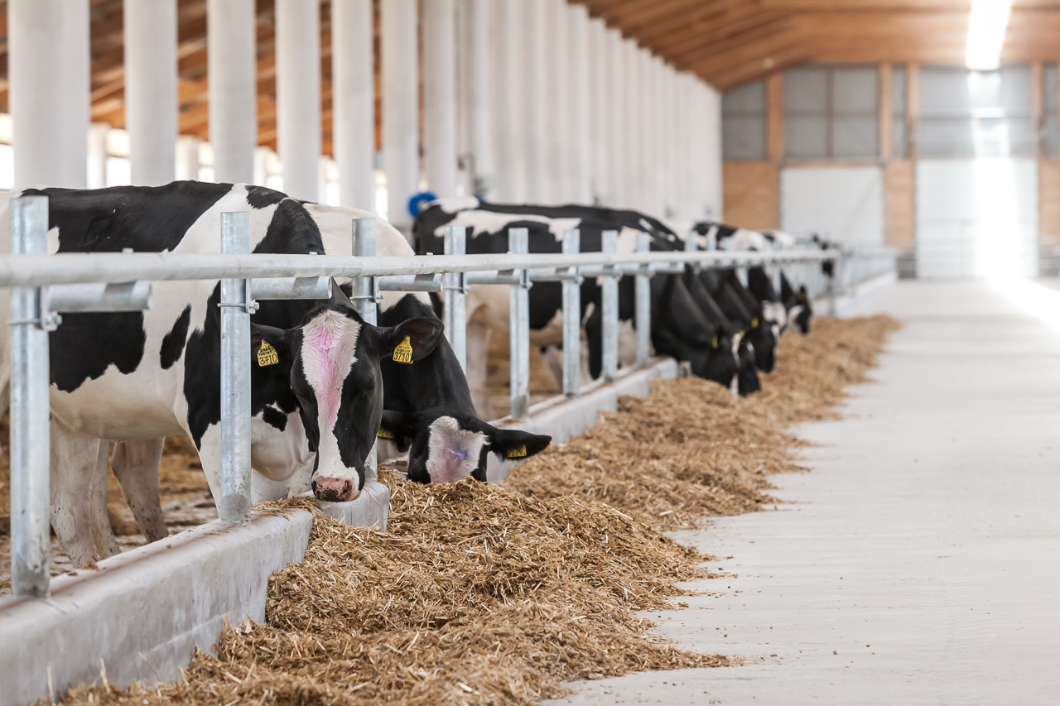

1200 BAŞLIKTAKİ SÜT ÇİFTLİKLERİNİN İNŞASI
7
PROJE MALİYETİ:
2,6 milyon dolar
ÜRÜN ÜRETİMİ:
et, süt
UYGULAMA YERİ:
Merkensky Bölgesi
SATIŞ PAZARI:
süt çiftlikleri, et fabrikaları. Bir süt çiftliğinin piyasaya sürülmesi, Merkensky peynir fabrikasının iş yükünü% 60 oranında artıracak%
PROJE KAPASİTESİ:
1.200 baş - 3.000-4.000 ton süt
ÜRETİM PLANI:
ÜRETİM TEKNOLOJİSİ: hayvancılık komplekslerinin ve ilgili tesislerin tasarımı, hayvancılık ve ilgili tesislerin inşası ve yeniden inşası, bina yapılarının üretimi, süt ürünleri kompleksleri için ekipman temini ve montajı
EKİPMAN: Gerekli ekipman yerli ve yabancı üreticilerden satın alınacakHAMMADDELER: hayvan yemi, veteriner ilaçları
PERSONEL: İşletmede çalışmak için nitelikli personel çekilecektir
UYGULAMA ALANI:
Mandıra çiftçiliği —mandıra çiftliği), başta süt ineklerinden, ayrıca keçilerden, koyunlardan, atlardan, develerden ve diğer bazı çiftlik hayvanlarından süt-hammadde üreten tarımsal-endüstriyel bir kuruluştur
FİNANSAL PLAN:
YATIRIM:
2,6 milyon dolar. ABD
GELİR:
5,2 milyon dolar. Yıllık ABD Doları
NET GELİR:
798 bin dolar. Yıllık ABD Doları
GERİ ÖDEME SÜRESİ: 7 yıl

Slide 8
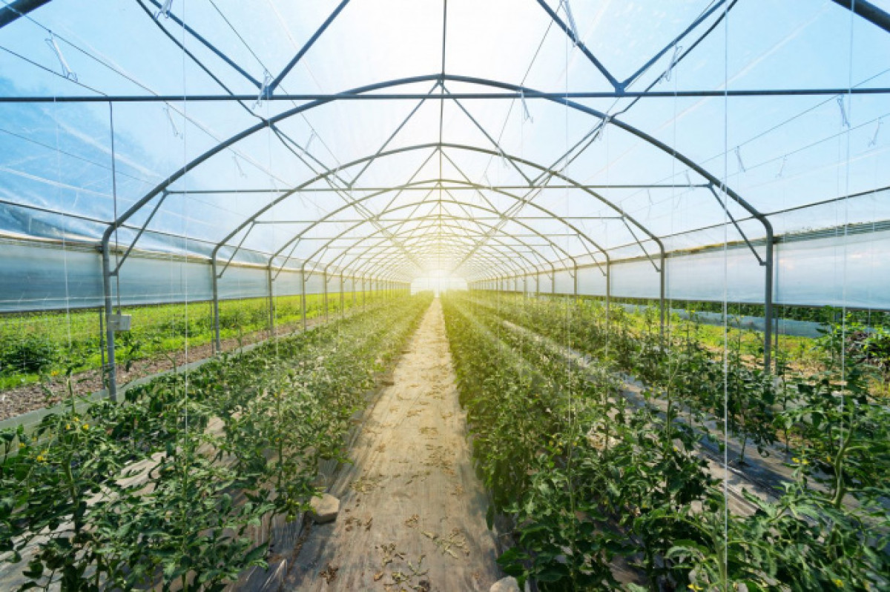
110 HEKTARLIK SERA İNŞAATI
8
PROJE MALİYETİ:
11 milyon dolar
ÜRÜN ÜRETİMİ:
sebze
UYGULAMA YERİ:
Bayzak, Zhambyl, Korday, Shu, Merke ilçeleri, T. Ryskulova ilçesi
PROJE KAPASİTESİ:
110 hektar
SATIŞ PAZARI:
Kazakistan Cumhuriyeti içinde ihracat
ÜRETİM PLANI:
ÜRETİM teknolojisi: Temelin dökülmesi, tüm yapının stabilitesini sağlayan ilk aşamadır. Çerçevenin imalatı - bu aşamada gelecekteki seranın temeli oluşturulur. Polikarbonat levhaların montajı - çerçevenin imalatından sonra, üzerine şeffaflık ve dış koşullardan koruma sağlayan polikarbonat levhalar monte edilir. Pencere ve kapıların yanı sıra ısıtma sisteminin montajı, seranın işlevselliğini sağlayan son aşamadır
EKİPMAN: ısıtma sistemleri, aydınlatma sistemleri, sulama sistemleri, hasat ekipmanlarıHammaddeler: Tohumlar, gübreler, bitki koruma ürünleri
PERSONEL: İşletmede çalışmak için nitelikli personel çekilecektir
UYGULAMA ALANI:
Seralar, bitkileri elementlerden korumak için kullanılan yapılardır. Sebzeler, meyveler, çiçekler ve otlar gibi çeşitli mahsulleri yetiştirmek için kullanılabilirler. Seralar cam, plastik ve ahşap gibi çeşitli malzemelerden yapılabilir.
FİNANSAL PLAN:
YATIRIM:
11 milyon dolar. ABD
GELİR:
22 milyon dolar. Yıllık ABD Doları
NET GELİR:
4,4 milyon dolar. Yıllık ABD Doları
GERİ ÖDEME SÜRESİ: 5 yıl

Slide 9
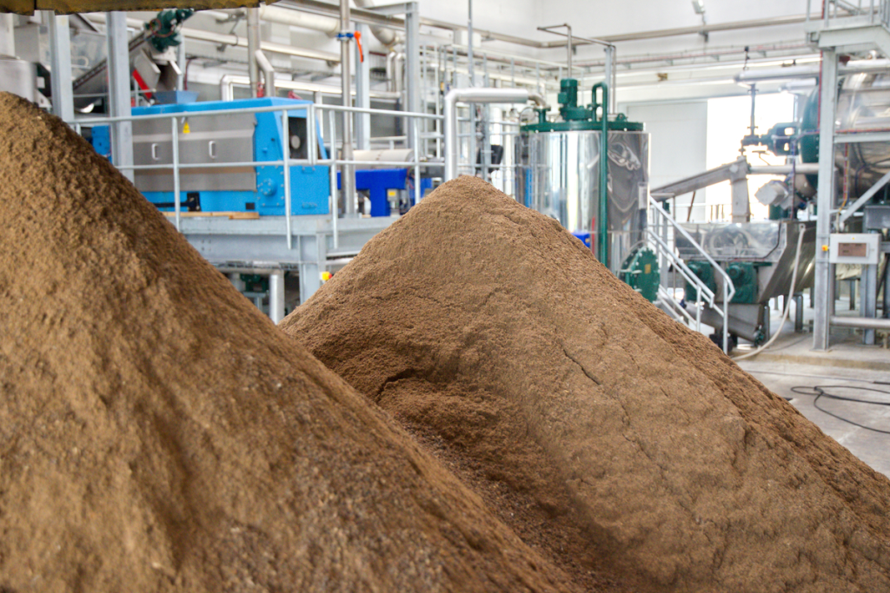
ET VE KEMİK UNU ÜRETİMİ
9
PROJE MALİYETİ:
665 bin dolar
ÜRÜN ÜRETİMİ:
et ve kemik unu
SATIŞ PAZARI:
yem üreticileri, kümes hayvanları çiftlikleri, kürk çiftlikleri
PROJE KAPASİTESİ:
Günde 8 saat çalışırken saatte 1 ton kapasiteli üretim hattı günde 8 ton veya yılda 2.920 ton üretim yapabilmektedir
ÜRETİM PLANI:
ÜRETİM teknolojisi: toplama ve ayırma, ısıl işlem, öğütme ve paketleme, yağ giderme, ekstrüzyon
EKİPMAN: hayvancılık atıklarının işlenmesi için hatlar, kurutma tesisleri, öğütücüler, diğer ekipmanlar
PERSONEL: teknoloji uzmanları, takım tezgahı operatörleri, diğer çalışanlar
UYGULAMA ALANI:
Et ve kemik unu, açık alandaki bitkiler için gübre olarak yaygın olarak kullanılmaktadır. Bu gübrenin etkisi oldukça yavaştır. Ancak avantajı, et ve kemik ununun organik ve mineral maddelerden oluşması ve doğal bir gübre olmasıdır. Organik bahçecilikte çok popülerdir. Et ve kemik unu, diyetin protein dengesini iyileştirmek için kümes hayvanlarının, domuzların, çiftlik hayvanlarının genç hayvanlarının diyetine dahil edilir. Ayrıca karma yemlerin ve evcil hayvan mamalarının bir parçasıdır (köpekler ve kediler, özellikle ABD'de yaygındır)
FİNANSAL PLAN:
YATIRIM:
665 bin dolar. ABD
GELİR:
1,3 milyon dolar. Yıllık ABD Doları
NET GELİR:
266 bin dolar. Yıllık ABD Doları
GERİ ÖDEME SÜRESİ: 4 yıl

Slide 10
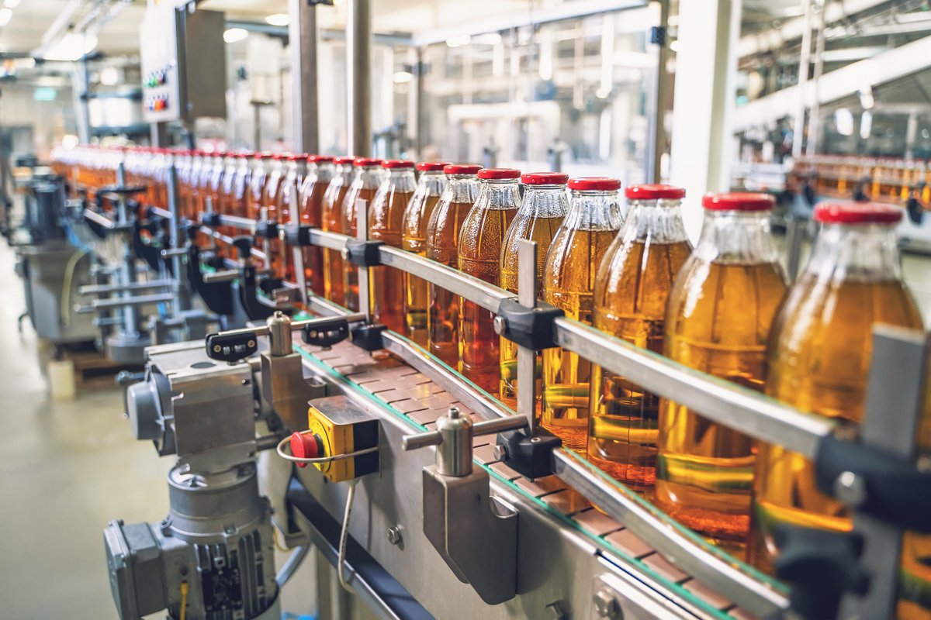
MEYVE, SEBZE İŞLEME ÜRETİMİ
10
PROJE MALİYETİ:
20 milyon dolar
ÜRÜN ÜRETİMİ:
meyve suları, püreler, kuru meyveler, konserveler (reçeller, konserveler, tuzlamalar ve turşular)
SATIŞ PAZARI:
Kazakistan, Rusya, BDT ülkelerinin yanı sıra yurtdışındaki gıda pazarı
PROJE KAPASİTESİ:
15.000 ton / ay
ÜRETİM PLANI:
ÜRETİM teknolojisi: meyve ve sebzelerin işlenmesi - sıralama, yıkama, temizleme, kesme, dondurma, konserve, kurutma, paketleme
EKİPMANLAR: ayıklama hatları, yıkama tesisleri, temizleme tesisleri, kesme makineleri, dondurma tesisleri, konserve hatları, kurutma tesisleri, dolum hatları
HAMMADDELER: meyveler, sebzeler, şeker, tuz vb.
PERSONEL: İşletmede çalışmak için kalifiye personel, operatörler, mühendisler, laboratuvar teknisyenleri işe alınacaktır
UYGULAMA ALANI:
Sebze ve meyvelerin işlenmesi, konsantre, meyve suları, püreler, kuru meyveler, konserveler (reçeller, marmelatlar, konserveler, soslar, turşular ve turşular) ve pastillerin üretimini içerir. Sebzeler hasattan sonra 7-10 saat içinde işlenir (korunur)
FİNANSAL PLAN:
YATIRIM:
20 milyon dolar. ABD
GELİR:
Yıllık 40 milyon dolar. ABD
NET GELİR:
10 milyon dolar. Yıllık ABD Doları
GERİ ÖDEME SÜRESİ: 5 yıl

Slide 11
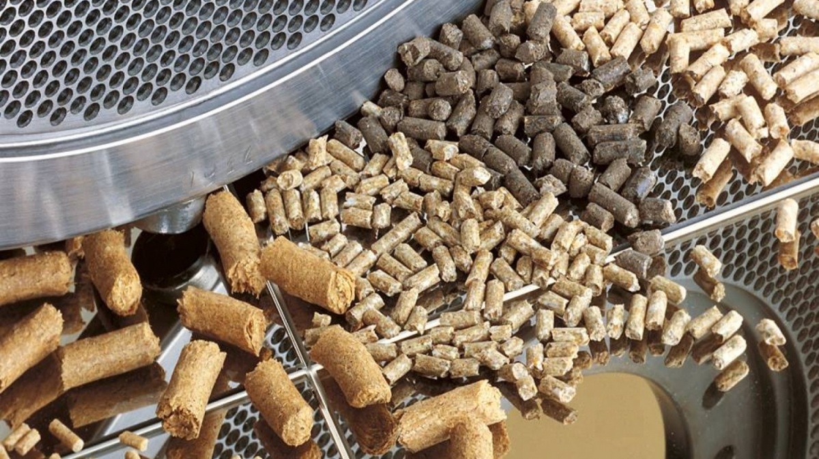
KARMA YEM ÜRETİMİ
11
PROJE MALİYETİ:
1,1 milyon dolar
ÜRÜN ÜRETİMİ:
farklı hayvan türleri için karma yem (tavuk, domuz, sığır), ön karışımlar ve yem katkı maddeleri
SATIŞ PAZARI:
çiftlikler, hayvancılık kompleksleri, balık yetiştirme işletmeleri
PROJE KAPASİTESİ:
Ayda 10 bin ton
ÜRETİM PLANI:
ÜRETİM TEKNOLOJİSİ: hammaddelerin kabulü, kalite kontrolü ve depolanması, nem-ısıl işlem, bileşenlerin temizlenmesi ve öğütülmesi, katkı maddeleriyle karışımın hazırlanması, ana yemlerin katkı maddeleriyle karıştırılması, yemlerin gereksinimlere göre dozlanması, granülasyon veya briketleme
EKİPMAN: peletleme hatları, karıştırıcılar, öğütücüler, hammadde depolama sistemleri, kalite kontrol ekipmanları
PERSONEL: teknoloji uzmanları, laboratuvar teknisyenleri, üretim hattı operatörleri, çilingir tamircileri
UYGULAMA ALANI:
Kombine yem (kısalt. karma yem), hayvanları beslemek için tahıl hammaddelerinin, yüksek protein içeriğine sahip ürünlerin, vitaminlerin ve eser elementlerin bir karışımıdır.
FİNANSAL PLAN:
YATIRIM:
1,1 milyon dolar. ABD
GELİR:
1,5 milyon dolar. Yıllık ABD Doları
NET GELİR:
222,2 bin dolar. Yıllık ABD Doları
GERİ ÖDEME SÜRESİ: 5 yıl

Slide 12
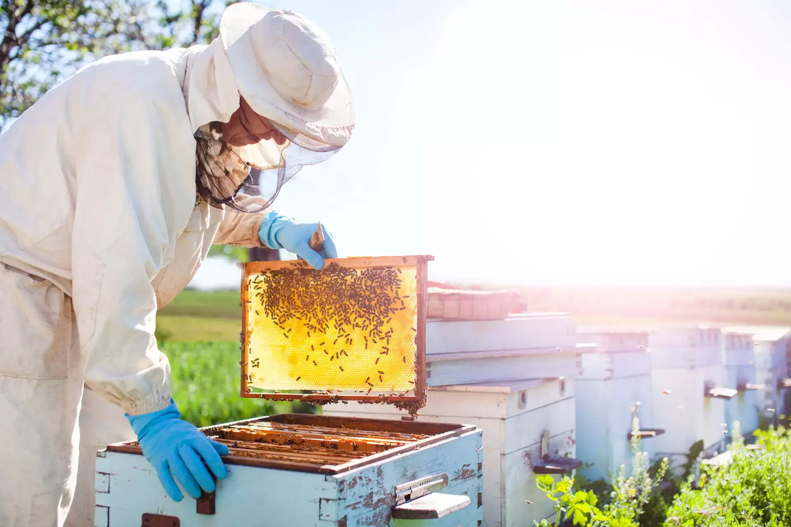
BAL VE DİĞER
TIBBİ ÜRÜNLERİN ÜRETİMİ
12
PROJE MALİYETİ:
45 bin dolar
ÜRÜN ÜRETİMİ:
çiçek balı, ıhlamur, karabuğday ve diğer çeşitler, biber, propolis, arı sütü, çiçek poleni, bal işleme ürünleri (bal merhemleri, drajeler)
SATIŞ PAZARI:
sağlıklı gıda mağazaları, ilaç mağazaları şirketler,
sanatoryumlar ve pansiyonlar
МОЩНОСТЬ ПРОЕКТА:
Yılda 50 ton
ÜRETİM PLANI:
UYGULAMA ALANI:
ÜRETİM teknolojisi: arı ailelerinin satın alınması, yem hasadı, arılara veterinerlik hizmeti sağlanması
PERSONEL: arıcılar, ürün işleme teknolojileri
Günümüzde bal, yemek pişirme, kozmetoloji ve tıpta yaygın olarak kullanılmaktadır ve aynı zamanda şekerin sağlıklı ve lezzetli bir ikamesidir. Doğal bal, kana hızla giren ve vücudun enerji rezervlerini yenileyen basit, kolayca sindirilebilir monosakkaritler – glikoz ve fruktoz - bakımından zengindir
FİNANSAL PLAN:
YATIRIM:
45 bin dolar. ABD
GELİR:
66,6 bin dolar. Yıllık ABD Doları
NET GELİR:
22,2 bin dolar. Yıllık ABD Doları
GERİ ÖDEME SÜRESİ: 4 yıl

Slide 13
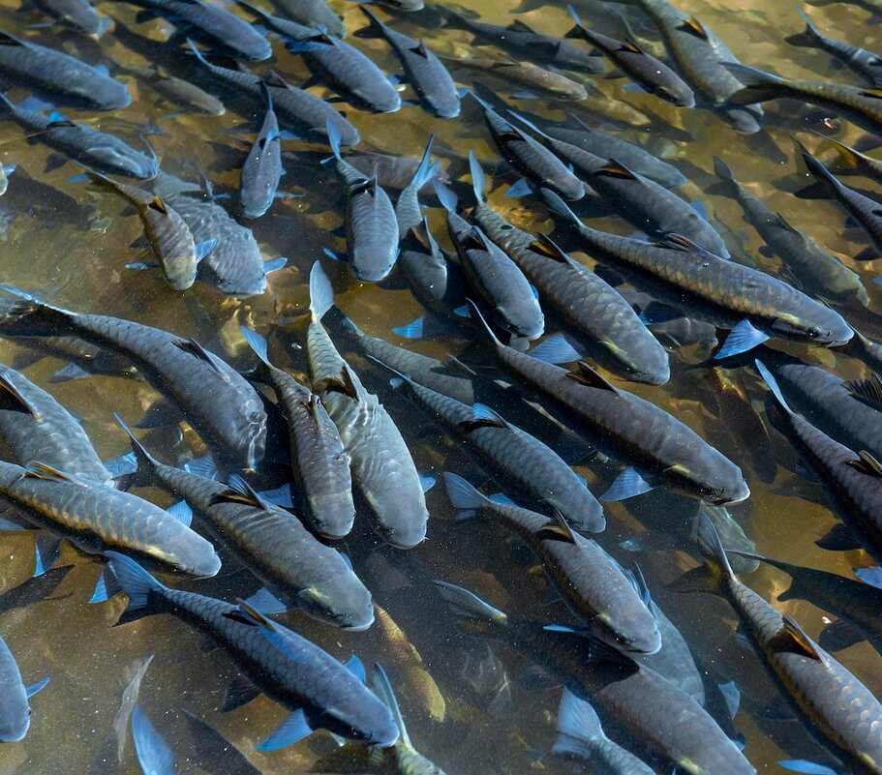
İŞLETME İNŞAATI
BALIKÇILIK YÖNETİMİ İÇİN
13
PROJE MALİYETİ:
223 bin dolar
ÜRÜN ÜRETİMİ:
balık
SATIŞ PAZARI:
balık dükkanları ve marketler, restoranlar ve kafeler,
balık işleme işletmeleri
PROJE KAPASİTESİ:
yılda 1 bin tona kadar balık
ÜRETİM PLANI:
UYGULAMA ALANI:
ÜRETİM teknolojisi: yavru veya balık larvalarının satın alınması, ticari balık yetiştiriciliği
PERSONEL: İhtiyologlar, balık çiftçileri, çilingirler
Balıkçılık çiftçiliği - sudaki biyolojik kaynakların balıkçılığı ve korunması, sudaki biyolojik kaynaklardan balık ve diğer ürünlerin üretimi ve satışı ile ilgili faaliyetlerdir. Balık yetiştiriciliği, su kütlelerinde balık yetiştiriciliği, balık stoklarının iyileştirilmesi ve artırılmasına adanmış bir tarım dalıdır
FİNANSAL PLAN:
YATIRIM:
223 bin dolar. ABD
GELİR:
333,3 bin dolar. Yıllık ABD Doları
NET GELİR:
66,6 bin dolar. Yıllık ABD Doları
GERİ ÖDEME SÜRESİ: 6 yıl

Slide 14
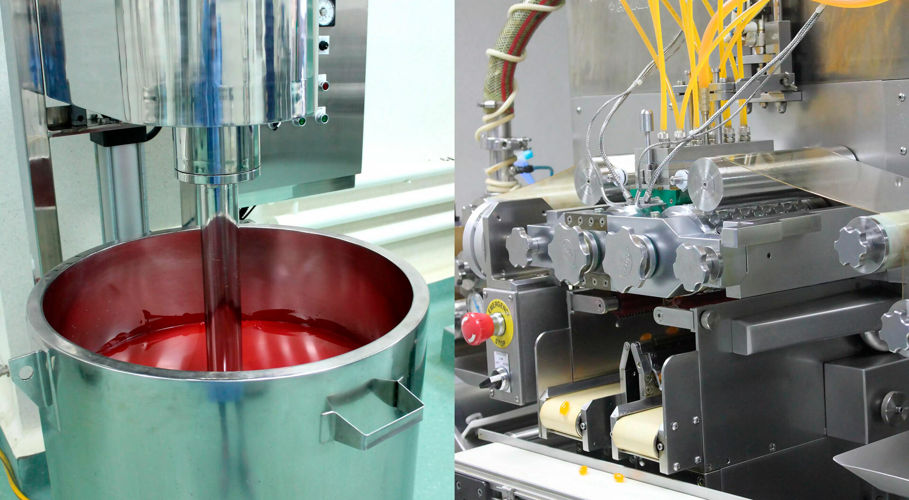
JELATİN ÜRETİMİ
14
PROJE MALİYETİ:
10 milyon dolar
ÜRÜN ÜRETİMİ:
gıda, ilaç, ilaç kapsüllerinin üretimi için jelatin
SATIŞ PAZARI:
Kazakistan, Rusya, BDT ülkelerinin yanı sıra yurtdışındaki jelatin pazarı
PROJE KAPASİTESİ:
360.000 kg / ay
ÜRETİM PLANI:
ÜRETİM TEKNOLOJİSİ: jelatin üretimi işlemlerden oluşur - hammaddelerin hazırlanması, asit veya alkali ekstraksiyonu, saflaştırma, kurutma, öğütme
EKİPMAN: reaktörler, filtreler, kurutma tesisleri, öğütücüler, diğer ekipmanlar
HAMMADDELER: kolajen içeren hammaddeler (kemikler, deriler, damarlar), kimyasallar
PERSONEL: İşletmede çalışmak için nitelikli personel çekilecektir
UYGULAMA ALANI:
Широким спектром использования в пищевой промышленности отличается желатин – он применяется в производстве мармелада, карамели, консервов из мяса и рыбы, соусов, супов, а также многих других продуктов
FİNANSAL PLAN:
YATIRIM:
10 milyon dolar. ABD
GELİR:
20 milyon dolar. Yıllık ABD Doları
NET GELİR:
5 milyon dolar. Yıllık ABD Doları
GERİ ÖDEME SÜRESİ: 4 yıl

Slide 15
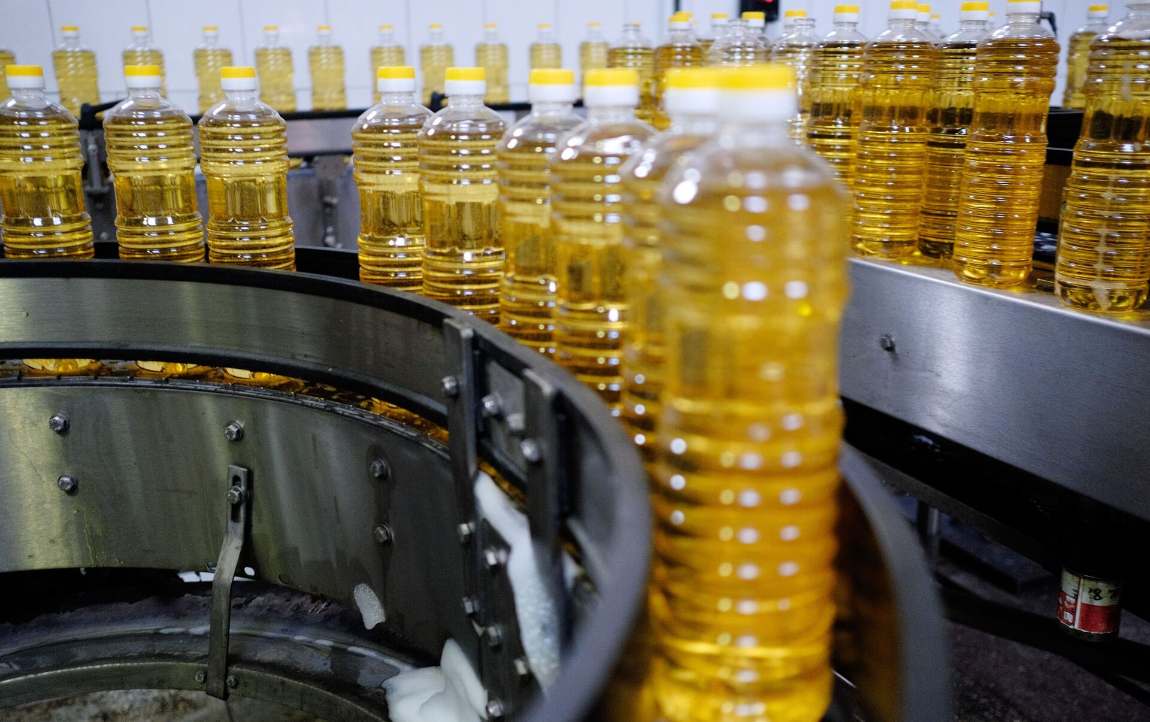
BİTKİSEL YAĞ ÜRETİMİ
15
PROJE MALİYETİ:
25 milyon dolar
ÜRÜN ÜRETİMİ:
bitkisel yağ
SATIŞ PAZARI:
Kazakistan, Rusya, BDT ülkelerinin yanı sıra yurtdışındaki gıda pazarı
PROJE KAPASİTESİ:
50.000 ton / ay
ÜRETİM PLANI:
ÜRETİM teknolojisi: bitkisel yağ üretimi - arıtma, arıtma, koku giderme, paketleme
EKİPMAN: arıtma tesisleri, radyasyon tesisleri, koku giderme tesisleri, dolum hatları, saklama kapları, koyulaştırıcılar, sterilizatörler, soğutucularHammaddeler: yağlı tohum, diğer malzemeler
PERSONEL: İşletmede çalışmak için kalifiye personel, operatörler, mühendisler, laboratuvar teknisyenleri işe alınacaktır
UYGULAMA ALANI:
Yağlı tohumların tohumları bitkisel yağ elde etmek için tasarlanmıştır. Ayçiçeği, aspir, hint fasulyesi, kolza tohumu, ceviz, kızılcık, susam, lallemantia, perilla sadece tohum elde etmek için yetiştirilir. Lif elde etmek için pamuk, keten, kenevir, kenaf, şeker ekilir. Yağ bakımından zengin tohumlarından yağ elde edilir.
FİNANSAL PLAN:
YATIRIM:
25 milyon dolar. ABD
GELİR:
50 milyon dolar. Yıllık ABD Doları
NET GELİR:
12,5 milyon dolar. Yıllık ABD Doları
GERİ ÖDEME SÜRESİ: 5 yıl

Slide 16
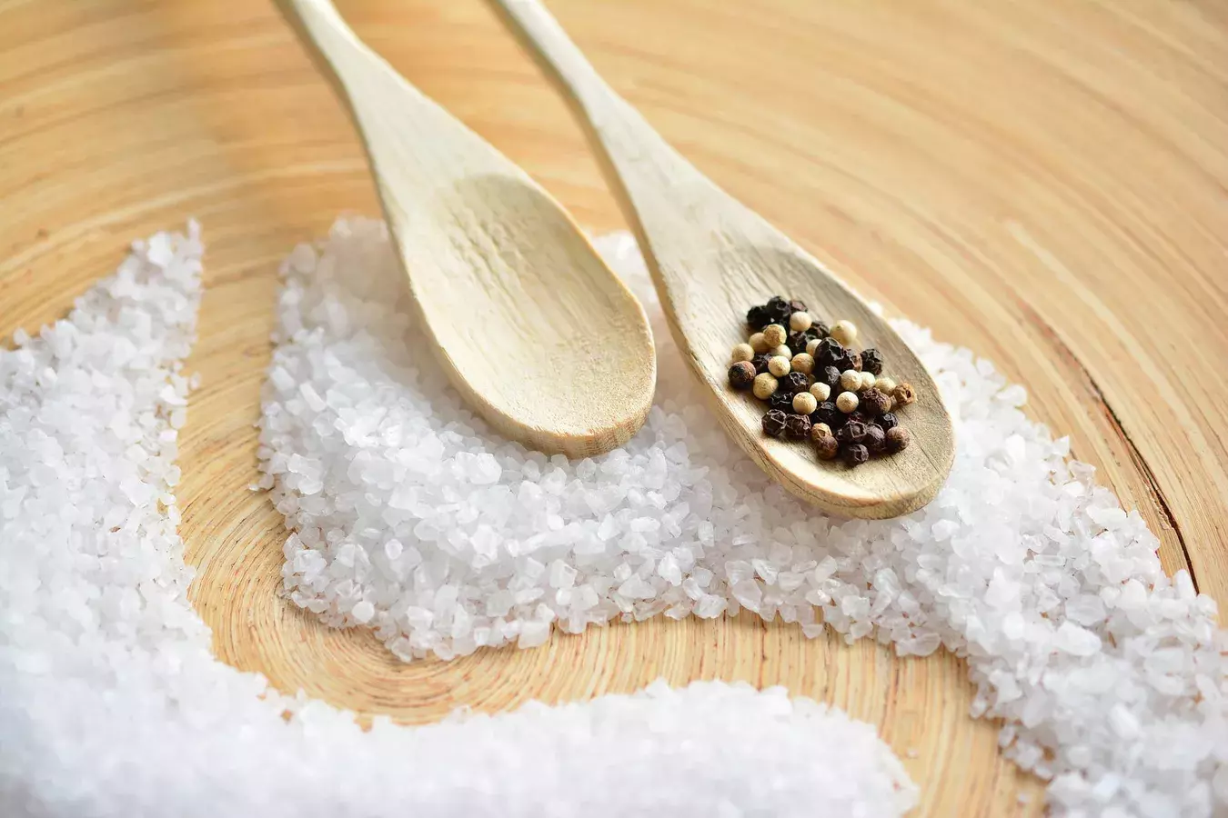
RAFİNE TUZ ÜRETİMİ
16
PROJE MALİYETİ:
332 bin dolar
ÜRÜN ÜRETİMİ:
iyotlu ve iyotlu olmayan rafine gıda tuzu, gıda endüstrisi için tuz, teknik amaçlar için tuz
SATIŞ PAZARI:
Ürünlerin% 45'i distribütörler aracılığıyla Kazakistan'ın her yerine dağıtılıyor,% 45'i Rusya'ya gidiyor, geri kalan% 10'u Azerbaycan, Gürcistan, Özbekistan'a ve Kırgızistan'a ihraç ediliyor
PROJE KAPASİTESİ:
Yılda 50.000 ton tuz
ÜRETİM PLANI:
ÜRETİM teknolojisi: Yüksek kaliteli ürünler sağlayan modern üretim teknolojisi. insan faktörlerinin etkisini en aza indiren otomatik üretim hattı. üretimin tüm aşamalarında çok aşamalı kalite kontrolü
EKİPMAN: tuz kırma ve öğütme hatları, tuz iyotlama hatları, tuz dolum hatları, diğer ekipmanlar
PERSONEL: teknoloji uzmanları, ekipman operatörleri, diğer çalışanlar
UYGULAMA ALANI:
Соль применяется ежедневно в качестве приправы к блюдам. Поваренная соль обладает консервирующими свойствами. Кроме того, ее применяют в кожевенной или стекольной промышленности. Водный раствор хлорида натрия — это так называемый физиологический раствор, который находит применение в фармации и медицине.
FİNANSAL PLAN:
YATIRIM:
332 bin dolar. ABD
GELİR:
665 bin dolar. Yıllık ABD Doları
NET GELİR:
133 bin dolar. Yıllık ABD Doları
GERİ ÖDEME SÜRESİ: 2,5 yıl

Slide 17
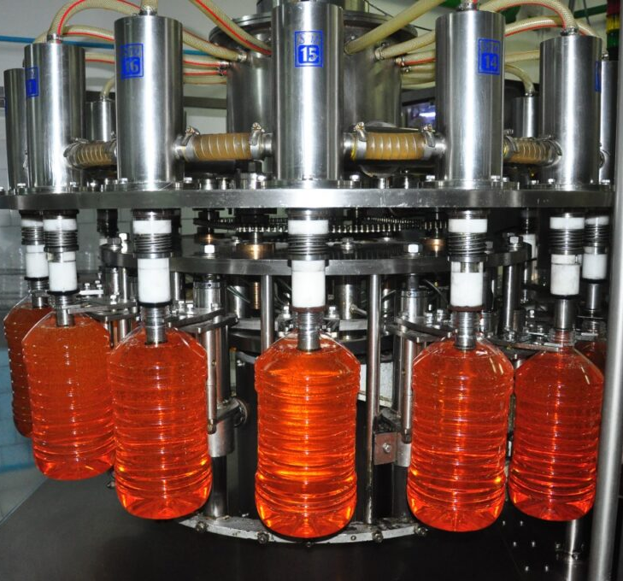
ASPİR YAĞI ÜRETİMİ
17
PROJE MALİYETİ:
4,4 milyon dolar
ÜRÜN ÜRETİMİ:
rafine aspir yağı, rafine edilmemiş aspir yağı, aspir keki
SATIŞ PAZARI:
gıda endüstrisi, ilaç endüstrisi, tarım
PROJE KAPASİTESİ:
10.000 ton / yıl
ÜRETİM PLANI:
ÜRETİM teknolojisi: aspir yağı üretimi iki şekilde gerçekleştirilebilir: presleme, ön presleme + solvent ekstraksiyonu
EKİPMAN: aspir tohumu işleme hattı, yağ presleme ekipmanları, yağ arıtma ekipmanları, yağ dolum ekipmanları
PERSONEL: Nitelikli personel, teknoloji uzmanları, mühendisler, laboratuvar teknisyenleri işletmede çalışmak üzere işe alınacaktır
UYGULAMA ALANI:
Aspir, yemekler için baharat, çay ve infüzyonlar için pansuman olarak kullanılır. Tohumlar yan yemeklerin, baklagillerin, balık ve et yemeklerinin, pilavın, salataların tadını vurgulayacak ve fındıklarla iyi birleşecektir. Değerli aspir yağı tohumlardan sıkılır. Aspir çiçekleri, popülasyonda alerjiler için etkili bir çare olarak kabul edilir. Çin halk tıbbında, kaynatma şeklinde aspir çiçekleri amenore, endometrit, adneksit, zatürree, uykusuzluk tedavisinde kullanılır
FİNANSAL PLAN:
YATIRIM:
4,4 milyon dolar. ABD
GELİR:
8,8 milyon dolar. Yıllık ABD Doları
NET GELİR:
1,7 milyon dolar. Yıllık ABD Doları
GERİ ÖDEME SÜRESİ: 4 yıl

Slide 18
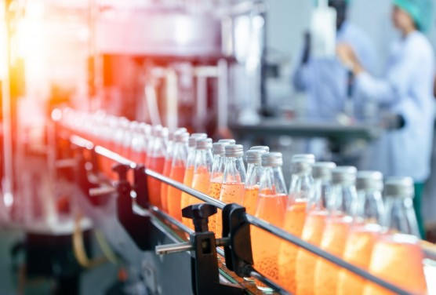
ÜRETİM
ALKOLSÜZ İÇECEK
18
PROJE MALİYETİ:
2,2 milyon dolar
ÜRÜN ÜRETİMİ:
gazlı içecekler (limonata, kola, sprite), gazsız içecekler (meyve suları, su)
SATIŞ PAZARI:
perakendeciler, catering işletmeleri, restoranlar ve kafeler
PROJE KAPASİTESİ:
ayda 1 milyon litreye kadar
ÜRETİM PLANI:
ÜRETİM teknolojisi: bitmiş bileşimin karıştırma kabına beslenmesi; bitmiş karışımın şurup ekleyerek eklenmesi; içeceğin gaz eklenmesi ve soğutulması; alkolsüz içeceklerin şişelenmesi
EKİPMAN: içecek dolum hatları, su filtrasyon sistemleri, paketleme makineleri, kalite kontrol ekipmanları
PERSONEL: teknoloji uzmanları, laboratuvar teknisyenleri, dolum hattı operatörleri, çilingir tamircileri
UYGULAMA ALANI:
Alkolsüz içecekler arasında çeşitli limonata türleri, meyve suları, nektarlar ve diğer ürün çeşitleri bulunur. Özellikleri ve tüketici özellikleri bakımından içecekler gıda ürünlerine aittir. Bu, söz konusu ürünlerin dolaşıma girmeden önce kalite ve güvenlik açısından kontrol edilmesi gerektiği anlamına gelir
FİNANSAL PLAN:
YATIRIM:
2,2 milyon dolar. ABD
GELİR:
3,3 milyon dolar. Yıllık ABD Doları
NET GELİR:
444,4 bin dolar. Yıllık ABD Doları
GERİ ÖDEME SÜRESİ: 4 yıl

Slide 19
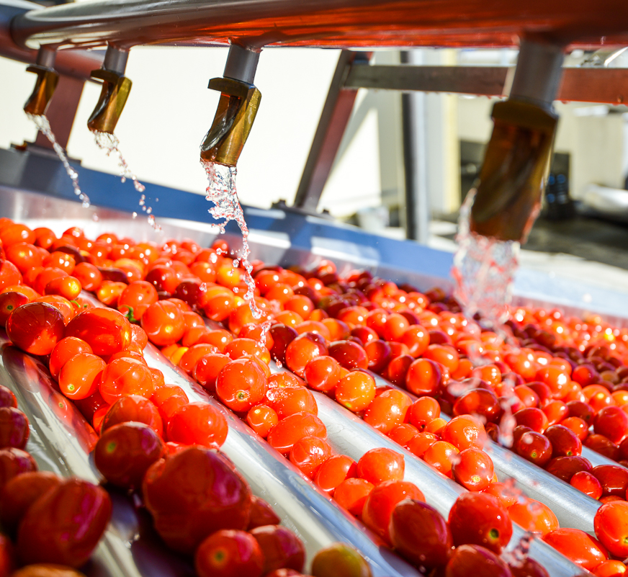
İNŞAAT
DOMATES İŞLEME TESİSİNİN
19
PROJE MALİYETİ:
$2,2 milyon
ÜRÜN ÜRETİMİ:
domates salçası, ketçap, domates suyu, domates püresi, konsantre domates suyu
SATIŞ PAZARI:
gıda işleme işletmeleri, perakende zincirleri, ihracat pazarları (BDT, Asya ülkeleri)
PROJE KAPASİTESİ:
Günde 1400 ton
ÜRETİM PLANI:
ÜRETİM TEKNOLOJİSİ: Domates salçası, yetişmiş domateslerden, katı madde içeriği %25 ile %40 arasında olan konsantre bir kütleye kadar silinip kaynatılarak hazırlanır. Ürün %12-20 katıdan oluşturulan domates püresidir
EKİPMAN: domates ayıklama ve yıkama hatları, kırıcılar, meyve suyu çıkarma presleri, vakumlu kaynatıcılar, paketleme makineleri, kalite kontrol ekipmanları
PERSONEL: teknoloji uzmanları, laboratuvar teknisyenleri, üretim hattı operatörleri, çilingir tamircileri
UYGULAMA ALANI:
Domatesler taze veya işlenmiş olarak tüketilir. İşlenmiş ürünleri (domates salçası, domates sosu, konserve ve güneşte kurutulmuş domates, ketçap, makarnalar, meyve suları, püreler, çorbalar ve salatalar gibi) ayrıca çeşitli karotenoidler içerir.
FİNANSAL PLAN:
YATIRIMLAR:
2,2 milyon ABD doları
GELİR:
Yıllık 3,3 milyon ABD doları
NET GELİR:
Yıllık 444,4 bin ABD doları
GERİ ÖDEME SÜRESİ: 5 yıl

Slide 20
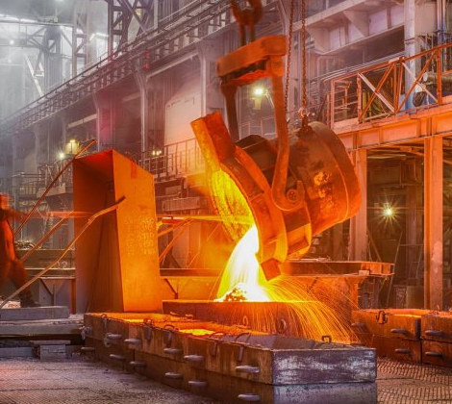
2
MADENCİLİK VE METALURJİ
KOMPLEKSİ

Slide 21
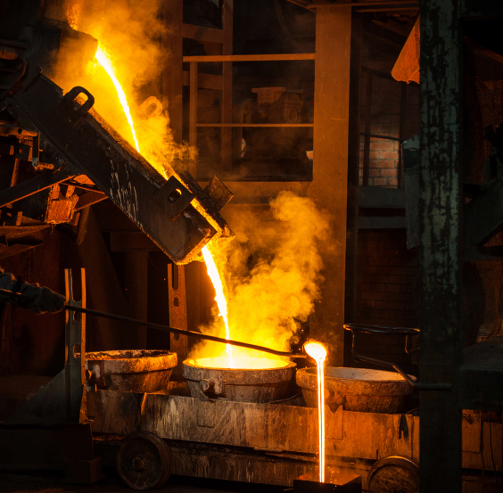

DEĞERLİ METALLERİN ÜRETİMİ
21
PROJE MALİYETİ :
$5 milyon
ÜRETİM ÜRÜNLERİ:
altın, platin, gümüş
PROJE KAPASİTESİ:
Ayına 35 200 kg
SATIŞ PAZARI:
kuyumculuk üretimi
FİNANSAL PLAN:
ÜRETİM PLANI:
YATIRIMLAR:
5 млн. долл. США
GELİR:
Yıllık 10 milyon ABD doları
UYGULAMA ALANI:
ÜRETİM teknolojisi: işleme teknolojileri - öğütme, ısıl işlem, eritme– santrifüjleme, elektrolitik ve kimyasal yöntemler, hidrometalurjik yöntem
EKİPMAN: Gerekli ekipman yerli ve yabancı üreticilerden satın alınacak
HAMMADDELER: Alaşımdaki değerli metaller: altın içeren, gümüş içeren, platin içeren, paladyum içeren
PERSONEL: Kuyumcular da dahil olmak üzere tesiste çalışmak üzere kalifiye personel çekilecektir
Otomotiv elektroniğinde akülerin, kontakların, diyotların, voltaj regülatörlerinin, sensörlerin, anahtarların ve diğer parçaların imalatında gümüş ve altın kullanılmaktadır. Yerleşik bilgisayarların mikro devrelerinde az sayıda değerli metal de bulunabilir.Platin, mücevher ve otomotiv katalizörlerinin imalatında, kimyasal ekipman üretiminde, elektrik ve radyo mühendisliğinde ve kısmen rodyum, paladyum ve iridyum içeren alaşımlar şeklinde kullanılır.
NET GELİR:
Yıllık 4 milyon ABD doları
GERİ ÖDEME SÜRESİ:
4 yıl
TEKLİFLER:
MEVDUAT: «USHALYK», «MYNARAL» Moyınkum bölgesi, «ALMALİ» Zhambyl bölgesi, «TALAS MEYDANI» Talass bölgesi (altın)
HAMMADDE STOKLARI: 1.335,2 kg, Almalı - 536 kg, minaral - 861,18 kg

Slide 22
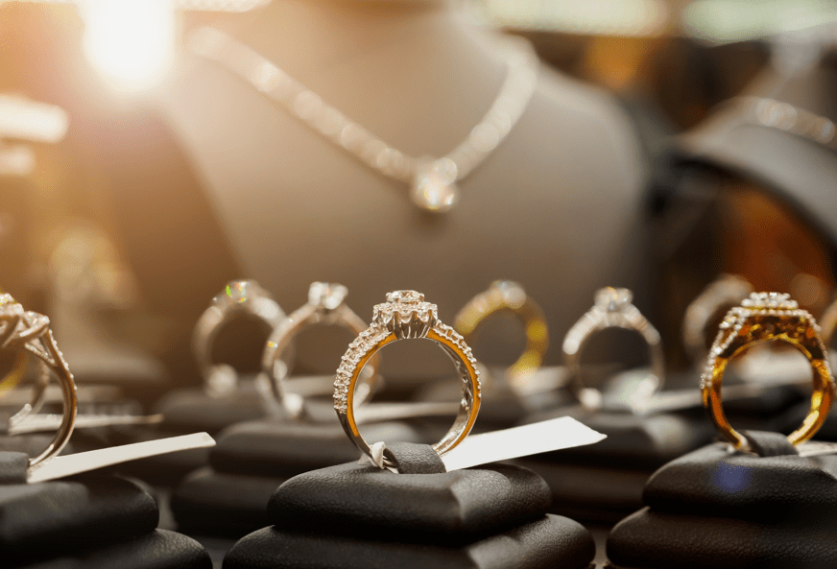
MÜCEVHERAT
22
PROJE MALİYETİ:
$3 milyon
ÜRÜN ÜRETİMİ:
Mücevherat
PROJE KAPASİTESİ:
Ayına 52.800 mücevher
SATIŞ PAZARI:
Kazakistan, Rusya'da mücevher pazarı,
BDT ülkelerinin yanı sıra yurtdışındaki ülkeler
FİNANSAL PLAN:
ÜRETİM PLANI:
YATIRIMLAR:
3 milyon ABD doları
GELİR:
Yıllık 6 milyon ABD doları
UYGULAMA ALANI:
ÜRETİM teknolojisi: takı yapma yöntemleri aşağıdaki gibidir: döküm, damgalama, haddeleme, çekme (zincirler ve bu tür ürünler için iplik elde etme)
EKİPMAN: Gerekli ekipman yerli ve yabancı üreticilerden satın alınacak
HAMMADDELER: değerli metaller - altın, gümüş, platin, paladyum
PERSONEL: Kuyumcular da dahil olmak üzere tesiste çalışmak üzere kalifiye personel çekilecektir
Otomotiv elektroniğinde akülerin, kontakların, diyotların, voltaj regülatörlerinin, sensörlerin, anahtarların ve diğer parçaların imalatında gümüş ve altın kullanılmaktadır. Yerleşik bilgisayarların mikro devrelerinde az sayıda değerli metal de bulunabilir.Platin, mücevher ve otomotiv katalizörlerinin imalatında, kimyasal ekipman üretiminde, elektrik ve radyo mühendisliğinde ve kısmen rodyum, paladyum ve iridyum içeren alaşımlar şeklinde kullanılır
NET GELİR:
Yıllık 2 milyon ABD doları
GERİ ÖDEME SÜRESİ:
3 yıl
TEKLİFLER:
MEVDUAT: «USHALYK», «MYNARAL» Moyınkum bölgesi, «ALMALİ» Zhambyl bölgesi, «TALAS MEYDANI» Talass bölgesi (altın)
HAMMADDE STOKLARI: 1.335,2 kg, Almalı - 536 kg, Minaral - 861,18 kg

Slide 23
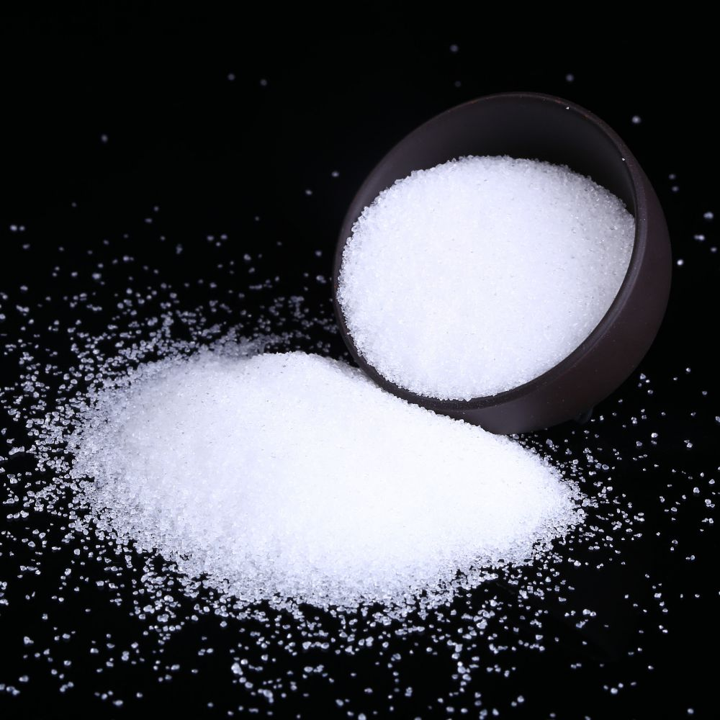
SİLİKON DİOKSİT ÜRETİMİ
23
PROJE MALİYETİ:
$65 milyon
ÜRÜN ÜRETİMİ:
silikon dioksit
PROJE KAPASİTESİ:
Yıllık 50.000 ton
SATIŞ PAZARI:
kimyasal, tıbbi, endüstriyel Kazakistan'ın işletmeleri
FİNANSAL PLAN:
ÜRETİM PLANI:
YATIRIMLAR:
65 milyon ABD doları
GELİR:
Yıllık 25 Milyon ABD doları
UYGULAMA ALANI:
ÜRETİM TEKNOLOJİSİ: Önce manganez cevheri ezilir ve gerekli fraksiyona öğütülür
EKİPMAN: kırıcılar, öğütücüler, sınıflandırıcılar, kurutma tesisleri, filtreler
HAMMADDE: Florit cevheri
PERSONEL: Nitelikli personel, madenciler, mühendisler, teknoloji uzmanları, laboratuvar teknisyenleri işletmede çalışmak üzere işe alınacaktır
NET GELİR:
Yıllık 11,3 milyon ABD doları
GERİ ÖDEME SÜRESİ:
6 yıl
Silikon dioksit, elektronik ve mikroelektronik üretiminde yaygın olarak kullanılan silikon çipler ve gofretler gibi yarı iletken malzemelerin üretiminde kullanılır
TEKLİFLER:
MEVDUAT: »BELOPYATNYSHKOE" Moyınkum bölgesi (florit)
HAMMADDE STOKLARI: 205 bin ton

Slide 24
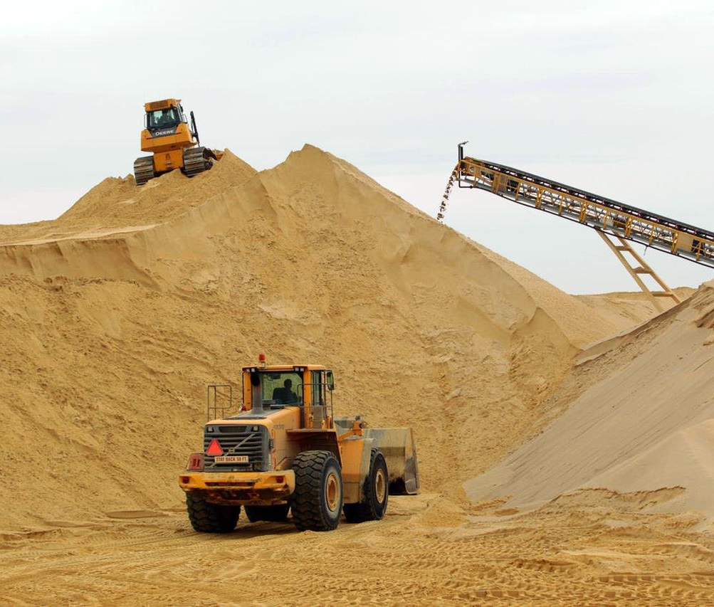
İNŞAAT KUMLARININ ÇIKARILMASI
24
PROJE MALİYETİ:
$10 milyon
ÜRÜN ÜRETİMİ:
kum
PROJE KAPASİTESİ:
Yıllık 80 000 ton kum
SATIŞ PAZARI :
inşaat şirketleri, beton üreticileri,konut konut üreticileri, özel şahıslar
FİNANSAL PLAN:
ÜRETİM PLANI:
YATIRIMLAR:
10 milyon ABD doları
GELİR:
Yıllık 20 milyon ABD doları
UYGULAMA ALANI:
ÜRETİM teknolojisi: inşaat kumunun çıkarılması, inşaat kumunun işlenmesi, inşaat kumunun yıkanması, inşaat kumunun parçalanması
EKİPMAN: ekskavatörler, buldozerler, damperli kamyonlar, kırıcılar, elekler, yıkama tesisleri, ayıklama tesisleri
HAMMADDE: inşaat kumu
PERSONEL: Nitelikli personel, madenciler, mühendisler, teknoloji uzmanları, laboratuvar teknisyenleri işletmede çalışmak üzere işe alınacaktır
Kum, yolların, binaların ve yapıların yapımında, betonarme ürünlerin imalatında, alanların iyileştirilmesinde, planlama, peyzaj ve dekoratif işlerde yaygın olarak kullanılmaktadırKum, su tesisatları veya taramalar kullanılarak taş ocaklarından çıkarılır. Hidrolik yıkama yöntemi basit ve etkilidir, yüksek saflıkta hammaddeler elde etmenizi sağlar. Taş ocağının sulanmasından sonra, asılı malzeme parçacıklarına sahip su, dökme bileşenin atık sıvıdan ayrıldığı çökeltme tankına girer
NET GELİR:
Yıllık 6 milyon ABD doları
GERİ ÖDEME SÜRESİ:
3 yıl
TEKLİFLER:
MEVDUAT: »ASKHİKOLSKOE" Talas bölgesi
HAMMADDE REZERVLERİ: 52.915 bin metreküp.

Slide 25
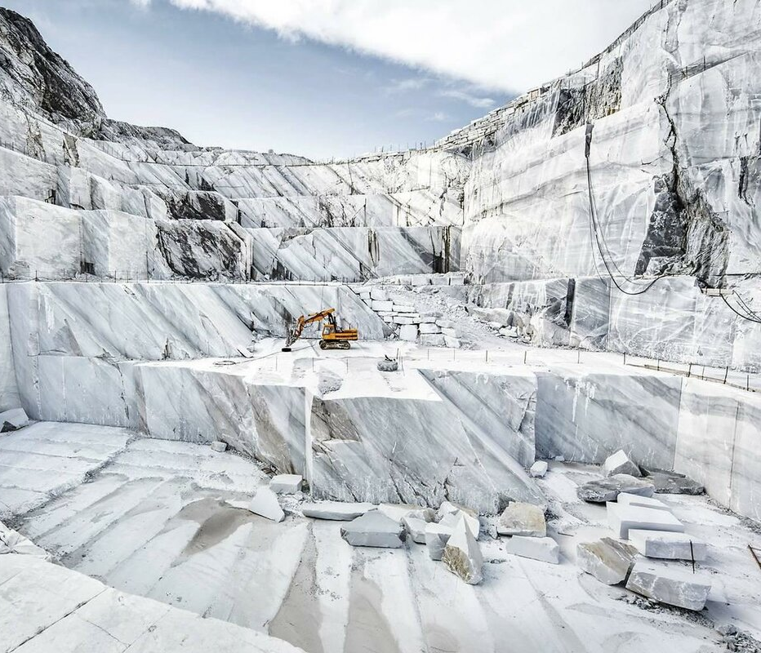
KİREÇTAŞI MADENCİLİĞİ
25
PROJE MALİYETİ:
$50 milyon
ÜRÜN ÜRETİMİ:
kireçtaşı
SATIŞ PAZARI:
inşaat şirketleri, yapı malzemeleri üreticileri, cam endüstrisi,
tarım, kimya endüstrisi
PROJE KAPASİTESİ:
Yıllık 80 000 ton kireçtaşı
FİNANSAL PLAN:
ÜRETİM PLANI:
YATIRIMLAR:
50 milyon ABD doları
GELİR:
Yıllık 100 milyon ABD doları
UYGULAMA ALANI:
ÜRETİM TEKNOLOJİSİ: Taş ocağında kireçtaşı madenciliği üç ana yolla yapılabilir: patlayıcı, ekskavatör, biçerdöver
EKİPMAN: ekskavatörler, buldozerler, damperli kamyonlar, kırıcılar, fırınlar, hidro damperler, değirmenler
HAMMADDE: Kireçtaşı
PERSONEL: Nitelikli personel, madenciler, mühendisler, teknoloji uzmanları, laboratuvar teknisyenleri işletmede çalışmak üzere işe alınacaktır
NET GELİR:
Yıllık 20 milyon ABD doları
GERİ ÖDEME SÜRESİ:
5 yıl
Metalurjide kireçtaşı akı olarak kullanılmaktadır. Kireçtaşı kimya ve gıda endüstrisinde kullanılır: soda, mineral gübreler, cam, şeker, kağıt üretiminde
TEKLİFLER:
MEVDUAT: "BOKKOTSKOE" Shu bölgesi
HAMMADDE STOKLARI: 4.402 bin metreküp

Slide 26
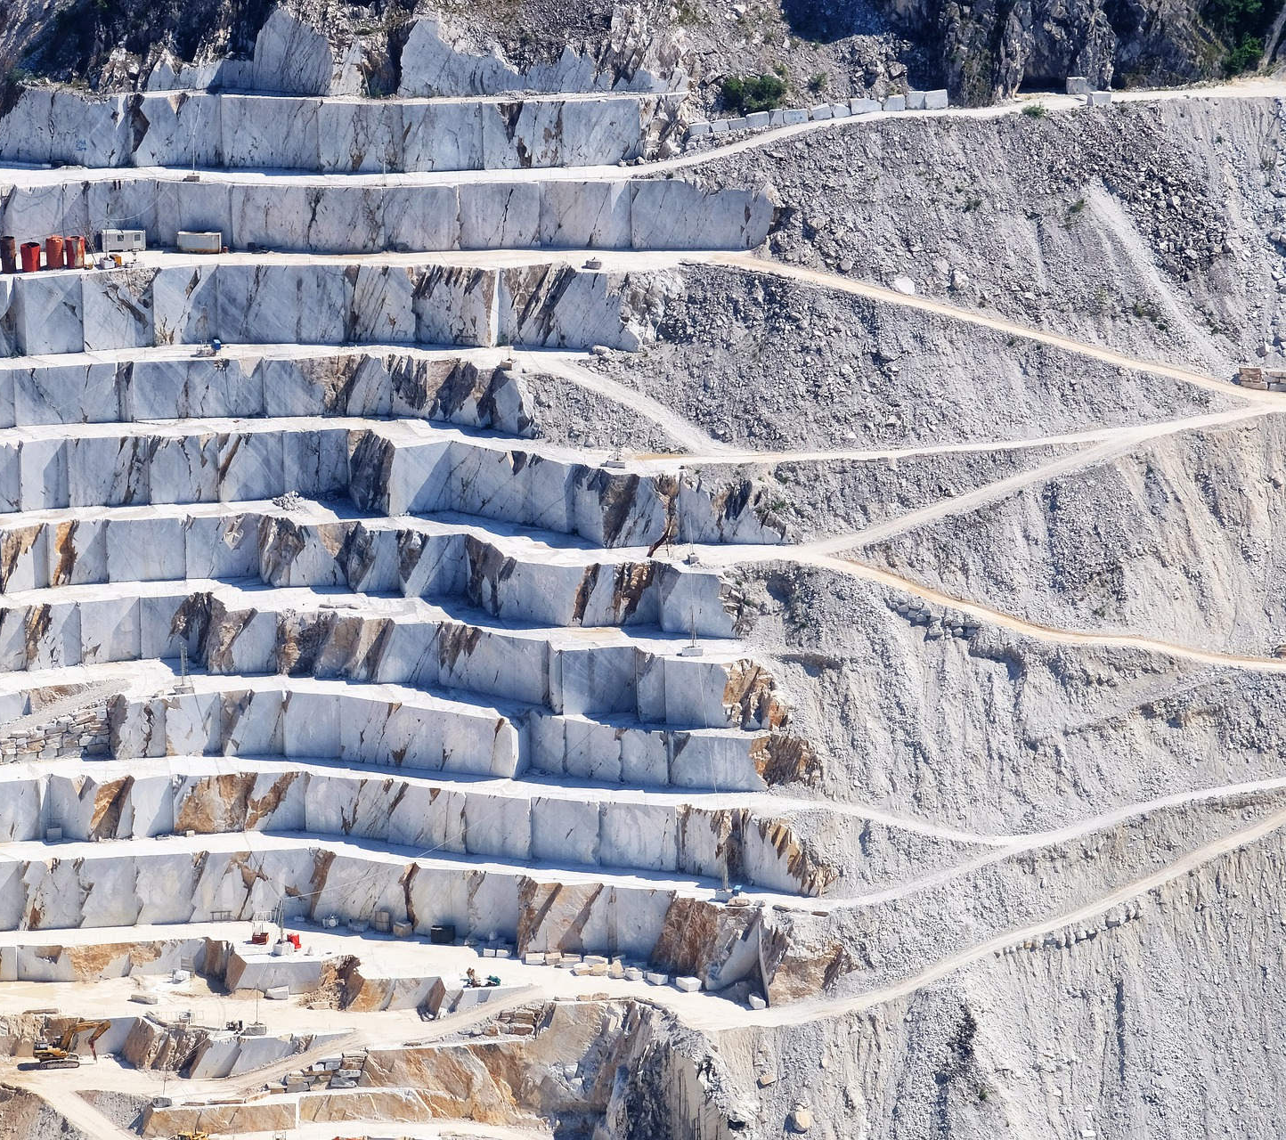
MERMER ÇIKARMA VE GERİ DÖNÜŞÜMÜ
FAALİYETLERİN GENİŞLETİLMESİ
26
PROJE MALİYETİ:
$11,8 milyon
ÜRÜN ÜRETİMİ:
mermer karolar
PROJE KAPASİTESİ:
Yılda 20.000 metreküp mermer
SATIŞ PAZARI:
inşaat
FİNANSAL PLAN:
ÜRETİM PLANI:
YATIRIMLAR:
Yıllık 11, 8 milyon ABD doları
GELİR:
Yıllık 108,4 milyon ABD doları
UYGULAMA ALANI:
ÜRETİM teknolojisi: mermer blokların kesilmesi, mermer plakaların işlenmesi, mermerin cilalanması, mermer ürünlerin imalatı
EKİPMAN: mermer çıkarma ekipmanları, mermer işleme ekipmanlarıHammaddeler: mermer yatağı
PERSONEL: İşletmede çalışmak için kalifiye personel, duvar ustaları, parlatıcılar işe alınacaktır. öğütücüler. mühendisler. teknoloji uzmanları
Mermerden mermer fayanslar, heykeller, orijinal masa üstü cihazlar ve lambalar, mozaik paneller ve fayanslarla kaplama yapılmıştır.
Taş ayrıca binaların dış ve iç dekorasyonu için aktif olarak kullanılmaktadır.
Yüksek ısı direnci nedeniyle mermer şöminelerin kaplanması için uygundur
NET GELİR:
Yıllık 72,6 milyon ABD doları
GERİ ÖDEME SÜRESİ:
5 yıl
TEKLİFLER:
MEVDUAT: «TESİKTAS», «KARATAU» Talas bölgesi
HAMMADDE REZERVLERİ: TESİKTAS 3 bin metreküp, KARATAUSKOYE 1 bin metreküp.

Slide 27
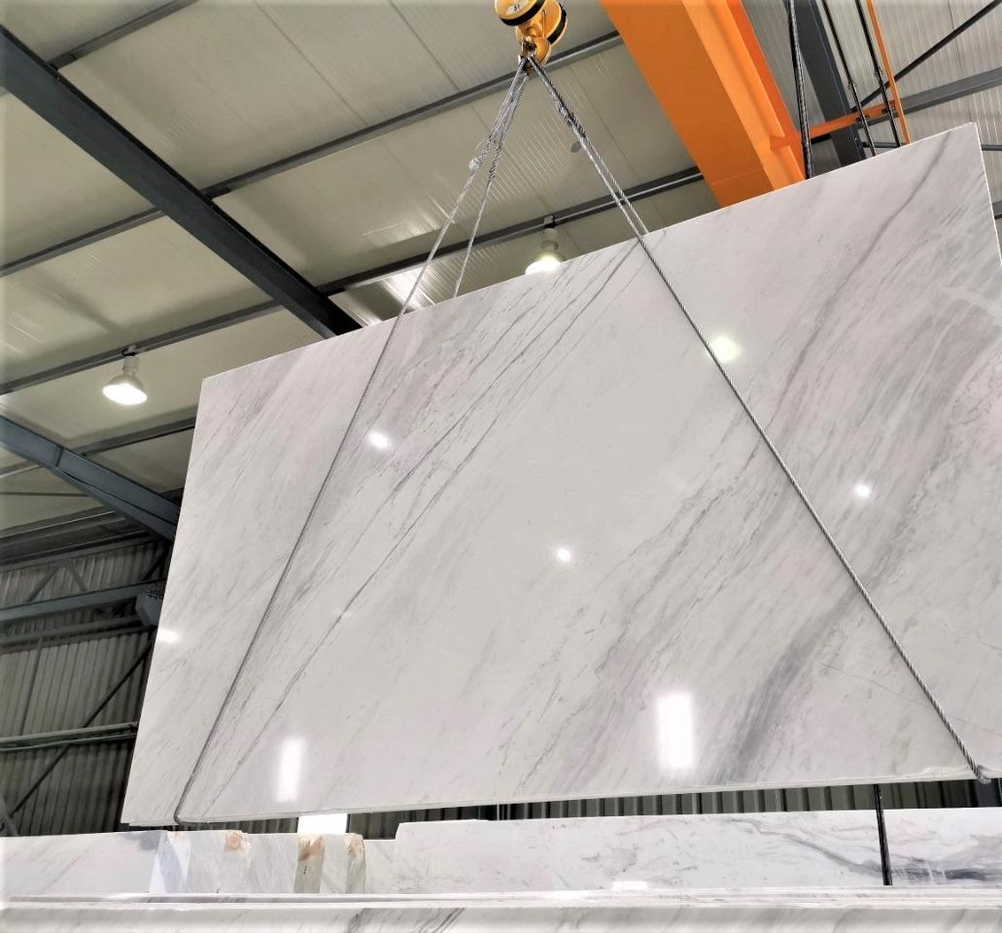
MERMER ÜRÜNLERİNİN
GERİ GÖNÜŞÜMÜ VE UYGULAMASI
27
PROJE MALİYETİ:
$5 milyon
ÜRÜN ÜRETİMİ:
İnşaat materyalleri
PROJE KAPASİTESİ:
Yılda 1500-2000 metreküp
SATIŞ PAZARI:
inşaat
UYGULAMA ALANI:
ÜRETİM PLANI:
ÜRETİM teknolojisi: mermer blokların kesilmesi, mermer plakaların işlenmesi, mermerin cilalanması, mermer ürünlerin imalatı
EKİPMAN: taş kesme makineleri, taş parlatma makineleri, taş işleme makineleri, aletler
HAMMADDE: mermer bloklar
PERSONEL: İşletmede çalışmak için kalifiye personel, duvar ustaları, parlatıcılar işe alınacaktır. öğütücüler. mühendisler. teknoloji uzmanları
TEKLİFLER:
Mermerden mermer fayanslar, heykeller, orijinal masa üstü cihazlar ve lambalar, mozaik paneller ve fayanslarla kaplama yapılmıştır.
Taş ayrıca binaların dış ve iç dekorasyonu için aktif olarak kullanılmaktadır.
Yüksek ısı direnci nedeniyle mermer, şöminelerin kaplanması için uygundur.
MEVDUAT: "KIZILBASTAU" - BEYAZ MERMER, «KIZILBASTAU-1» - SİYAH MERMER Talas bölgesi
HAMMADDE REZERVLERİ: 1.129 bin metreküp beyaz mermer, 469 bin metreküp siyah mermer.

Slide 28
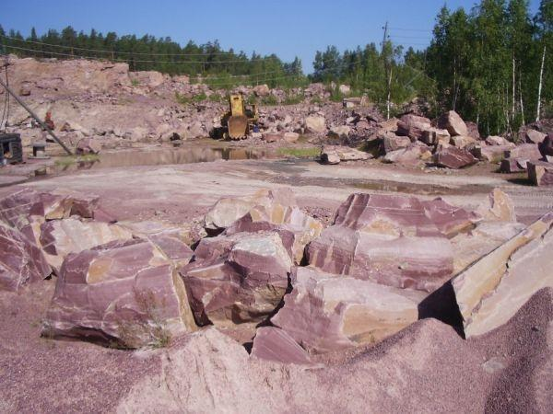
KUVARSİT MADENCİLİĞİ
28
PROJE MALİYETİ:
$554 bin
ÜRÜN ÜRETİMİ:
kuvarsit
PROJE KAPASİTESİ:
Yılda 50 000 ton
SATIŞ PAZARI:
inşaat endüstrisi, cam endüstrisi, metalurji endüstrisi, kimya endüstrisi
ÜRETİM PLANI:
ÜRETİM TEKNOLOJİSİ: Kuvarsit üretim teknolojisi, doğal yataklardan hammaddelerin çıkarılmasını, çeşitli fraksiyonlar elde etmek için özel ekipmanlarla işlenmesini ve inşaat ve diğer sektörlerde kullanılmak üzere nihai ürünlerin üretilmesini içerir
EKİPMAN: çeneli kırıcılar, konik kırıcılar, çekiçli kırıcılar, değirmenler. gürlemeler, elekler
PERSONEL: maden mühendisleri, deliciler, ekskavatörler, damperli kamyon şoförleri, diğer çalışanlar
UYGULAMA ALANI:
FİNANSAL PLAN:
YATIRIMLAR:
554 bin ABD doları
GELİR:
Yılda 1,1 milyon ABD doları
Kuvarsit, silikon çiplerin, kuvars saatlerin ve diğer elektronik cihazların üretiminde kullanılmaktadır
NET GELİR:
Yılda 221 bin ABD doları
GERİ ÖDEME SÜRESİ:
3, 5 yıl

Slide 29
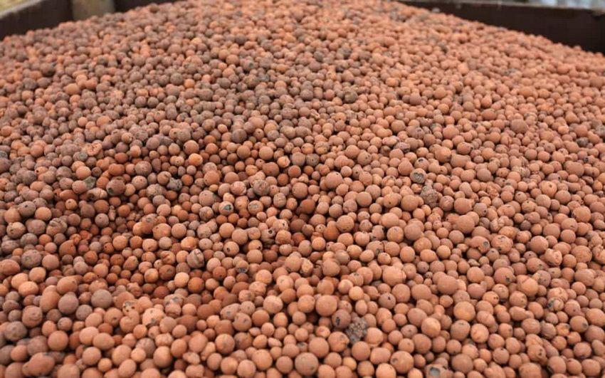
GENİŞLETİLMİŞ KİL ÜRETİMİ
29
PROJE MALİYETİ:
$65 milyon
ÜRÜN ÜRETİMİ:
genişletilmiş kil, genişletilmiş kil kumu, çakıl, kırma taş
PROJE KAPASİTESİ:
Yılda 750 000 ton
SATIŞ PAZARI:
genişletilmiş kil beton işletmeleri, inşaat işlerimağazalar,
hidroponik çiftlikler
FİNANSAL PLAN:
ÜRETİM PLANI:
YATIRIMLAR:
65 milyon ABD doları
GELİR:
Yılda 28 milyon ABD doları
UYGULAMA ALANI:
ÜRETİM TEKNOLOJİSİ: Genişletilmiş kil üretim teknolojisi, hammaddelerin hazırlanmasını, su ve katkı maddeleriyle karıştırılmasını, şekillendirilmesini, yüksek sıcaklıkta pişirilmesini, soğutulmasını, tasnif edilmesini ve bitmiş ürünün paketlenmesini içerir
EKİPMAN: Gerekli ekipman yerli ve yabancı üreticilerden satın alınacak
HAMMADDELER: Kil, genişletilmiş kil üretimi için hammadde görevi görecektir
PERSONEL: İşletmede çalışmak için nitelikli personel çekilecektir
Genişletilmiş kil ve ürünleri (genişletilmiş kil kumu, çakıl, kırma taş) inşaatta hafif agrega, beton dolgu maddesi, yapı taşları olarak, temellerin ve yol yüzeylerinin drenajı ve yalıtımında yaygın olarak kullanılmaktadır.
Genişletilmiş kil, kilden belirli bir sıcaklığa ısıtılarak üretilir. Malzeme şişer (hacim olarak artar) ve çeşitli boyutlarda granüller oluşur
NET GELİR:
Yılda 11,2 milyon ABD doları
GERİ ÖDEME SÜRESİ:
6 yıl
TEKLİFLER:
ALAN: Shu bölgesinin «ADEKSU» bölgesi, su bazlı şeyller genişletilmiş kil üretimi için uygundur.
HAMMADDE REZERVLERİ: 7.052 bin metreküp.

Slide 30
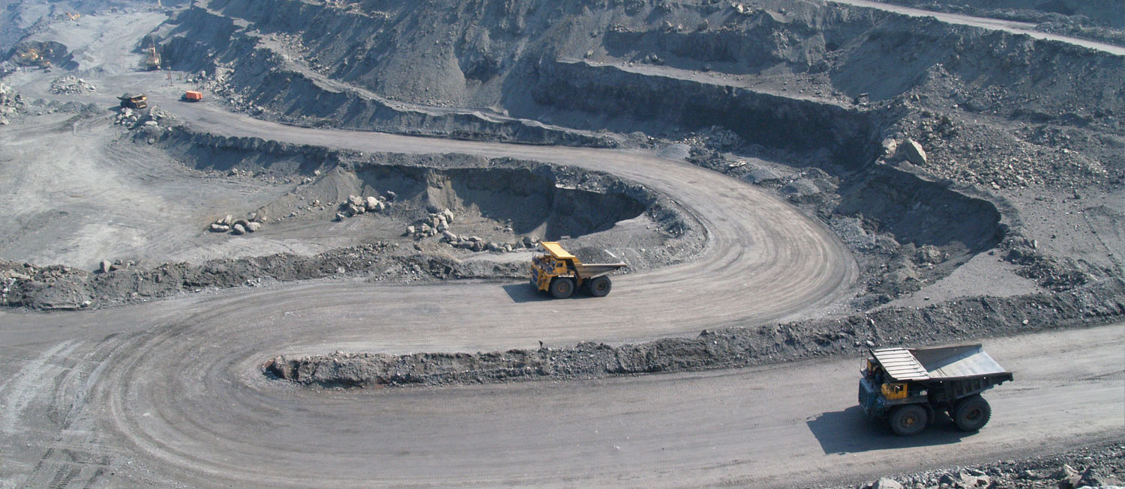
DEMİR CEVHERİ ÜRETİMİ
30
PROJE MALİYETİ:
$100 milyon
ÜRÜN ÜRETİMİ:
demir
PROJE KAPASİTESİ:
Yılda 27.000 ton demir cevheri konsantresi
SATIŞ PAZARI:
metalurji endüstrisi
FİNANSAL PLAN:
ÜRETİM PLANI:
YATIRIMLAR:
100 milyon ABD doları
GELİR:
Yılda 200 milyon ABD doları
UYGULAMA ALANI:
ÜRETİM teknolojisi: demir cevheri madenciliği, demir cevheri işleme, demir cevheri zenginleştirme, demir cevheri peletleme
EKİPMAN: ekskavatörler, buldozerler, damperli kamyonlar, kırıcılar, öğütücüler, yüzdürme makineleri, sinterleme makineleri
HAMMADDE: Demir cevheri
PERSONEL: Nitelikli personel, madenciler, mühendisler, teknoloji uzmanları, laboratuvar teknisyenleri işletmede çalışmak üzere işe alınacaktır
NET GELİR:
Yılda 40 milyon ABD doları
GERİ ÖDEME SÜRESİ:
10 yıl
Demir cevherleri en çok metalurji endüstrisinde demir ve çelik üretimi için kullanılmaktadır.
Demir cevherlerinin bir başka kullanımı da onlardan pigment elde etmektir. Demir cevheri, ondan pik demir, çelik pik demir ve çeliği eritmek için kullanılır
TEKLİFLER:
MEVDUAT: »AKKUDUK" Shu bölgesi (demir cevherleri)
HAMMADDE STOKLARI: 1.055,3 bin ton

Slide 31
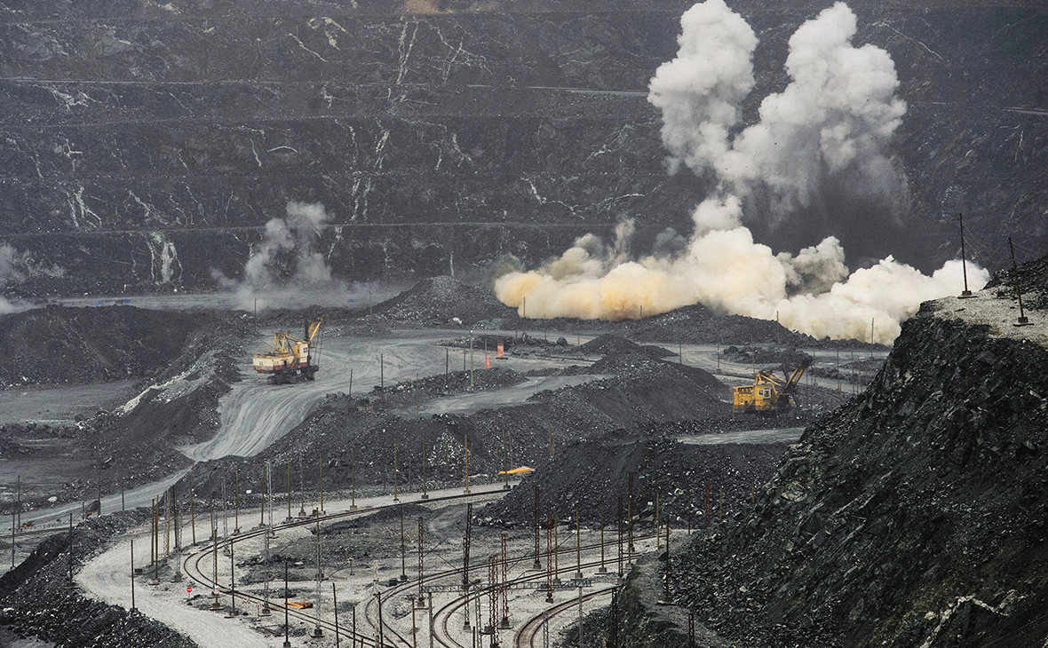
TİTANOMANYETİT CEVHERLERİNDEN
ÇELİK ÜRETİMİ
31
PROJE MALİYETİ :
$500 milyon
ÜRÜN ÜRETİMİ:
sevgili metal, demir
PROJE KAPASİTESİ:
Yılda 20.000 ton titanyum manyetit konsantresi, yılda 1 milyon ton çelik
SATIŞ PAZARI:
metalurji endüstrisi, makine mühendisliği, havacılık endüstrisi, kimya endüstrisi, inşaat endüstrisi
ÜRETİM PLANI:
FİNANSAL PLAN:
ÜRETİM teknolojisi: titanyum manyetit cevherlerinin çıkarılması, titanyum-manyetit cevherlerinin işlenmesi, demir üretimi, çelik üretimi, titanyum haddelenmiş ürünlerin imalatı
EKİPMAN: ekskavatörler, buldozerler, damperli kamyonlar, kırıcılar, öğütücüler, yüzdürme makineleri, yüksek fırınlar, dönüştürücüler, haddehaneler
HAMMADDELER: titanyum-manyetit cevherleri, kok, demir cevheri, akılar
PERSONEL: Nitelikli personel, madenciler, mühendisler, teknoloji uzmanları, laboratuvar teknisyenleri işletmede çalışmak üzere işe alınacaktır
YATIRIMLAR:
500 milyon ABD doları
GELİR:
Yılda 1 bilyon ABD doları
UYGULAMA ALANI:
Çelik, demirin karbon ve diğer alaşım elementleri ile dövülebilir bir alaşımıdır. Endüstri için metal haddeleme, mutfak eşyaları, tıbbi aletler, mekanizmalar ve çeşitli parçaların imalatında kullanılır. Alaşımın neredeyse% 99'u demirden oluşur
NET GELİR:
200 млн. долл. США в год
GERİ ÖDEME SÜRESİ:
15 yıl
TEKLİFLER:
MEVDUAT: «TYMLAY» Kordai bölgesi
HAMMADDE REZERVLERİ: 21.543 bin ton (titanyum), 226.100 bin ton (demir)

Slide 32
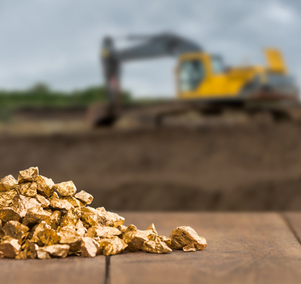
ALTIN MADENCİLİĞİ
32
PROJE MALİYETİ:
$100 milyon
ÜRÜN ÜRETİMİ:
altın
PROJE KAPASİTESİ:
Yılda 200 kg altın
SATIŞ PAZARI:
küresel altın piyasası, kuyumculuk endüstrisi, merkez bankaları, yatırım fonları
FİNANSAL PLAN:
ÜRETİM PLANI:
YATIRIMLAR:
500 milyon ABD doları
GELİR:
Yılda 1 bilyon ABD doları
UYGULAMA ALANI:
ÜRETİM teknolojisi: altın içeren cevherin çıkarılması, altın içeren cevherin işlenmesi, altının çıkarılması, altının rafine edilmesi, altının rafine edilmesi
EKİPMAN: ekskavatörler, buldozerler, damperli kamyonlar, kırıcılar, öğütücüler, yüzdürme makineleri, siyanürleme, elektroliz
HAMMADDE: Altın içeren cevher
PERSONEL: Nitelikli personel, madenciler, mühendisler, teknoloji uzmanları, laboratuvar teknisyenleri işletmede çalışmak üzere işe alınacaktır
Altından yapılan altın ve alaşımlar birçok alanda kullanımlarını bulmuştur: mücevher, madalya, madeni para, diş protezleri imalatında, saat imalatında, cam boyamada, mikroelektronikte parça imalatında.
Altın genellikle paladyum ve gümüşle alaşımlanır, böyle bir alaşıma beyaz altın denir
NET GELİR:
Yılda 200 milyon ABD doları
GERİ ÖDEME SÜRESİ:
15 yıl
TEKLİFLER:
MEVDUAT: «USHALYK», «MYNARAL» Moyınkum bölgesi, «ALMALİ» Zhambyl bölgesi, «TALAS MEYDANI» Talas bölgesi
HAMMADDE STOKLARI: 1.335,2 kg, Almalı - 536 kg, mınaral - 861,18 kg

Slide 33
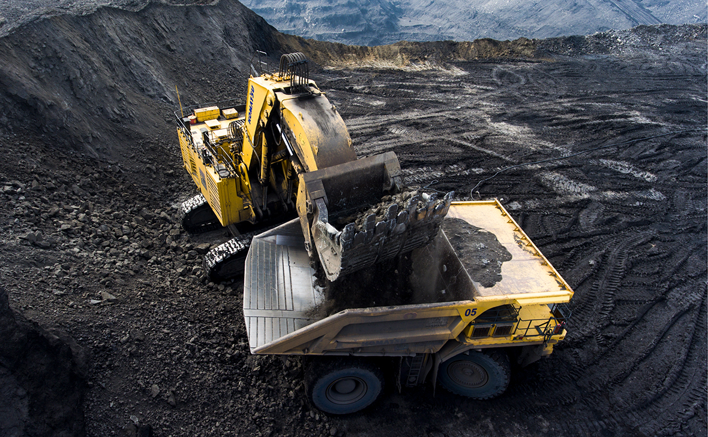
KÖMÜR MADENCİLİĞİ
33
PROJE MALİYETİ:
$500 milyon
ÜRÜN ÜRETİMİ:
kömür
PROJE KAPASİTESİ:
Yılda 60 000 ton kömür
SATIŞ PAZARI:
termik santraller, metalurji işletmeleri, kimya işletmeleri, nüfus
FİNANSAL PLAN:
ÜRETİM PLANI:
YATIRIMLAR:
500 milyon ABD doları
GELİR:
Yılda 1 bilyon ABD doları
UYGULAMA ALANI:
ÜRETİM teknolojisi: kömür madenciliği, kömür işleme, kömür ayırma, kömür paketleme
EKİPMAN: ekskavatörler, buldozerler, damperli kamyonlar, biçerdöverler, kırıcılar, elekler, paketleme hatları
HAMMADDE: kömür
PERSONEL: Nitelikli personel, madenciler, mühendisler, teknoloji uzmanları, laboratuvar teknisyenleri işletmede çalışmak üzere işe alınacaktır
Kömür, kağıt, tekstil ve cam endüstrisinde yaygın olarak kullanılmaktadır. Kömür ayrıca ev aletleri ve kişisel bakım ürünlerinin üretiminde kullanılan karbon fiber ve silikon metali gibi özel bileşenlerin üretiminde de kullanılmaktadır
NET GELİR:
yılda 200 milyon ABD doları
GERİ ÖDEME SÜRESİ:
10 yıl
TEKLİFLER:
MEVDUAT: «CHUYSKOE» Moyınkum bölgesi
HAMMADDE STOKLARI: 4,3 milyar ton

Slide 34
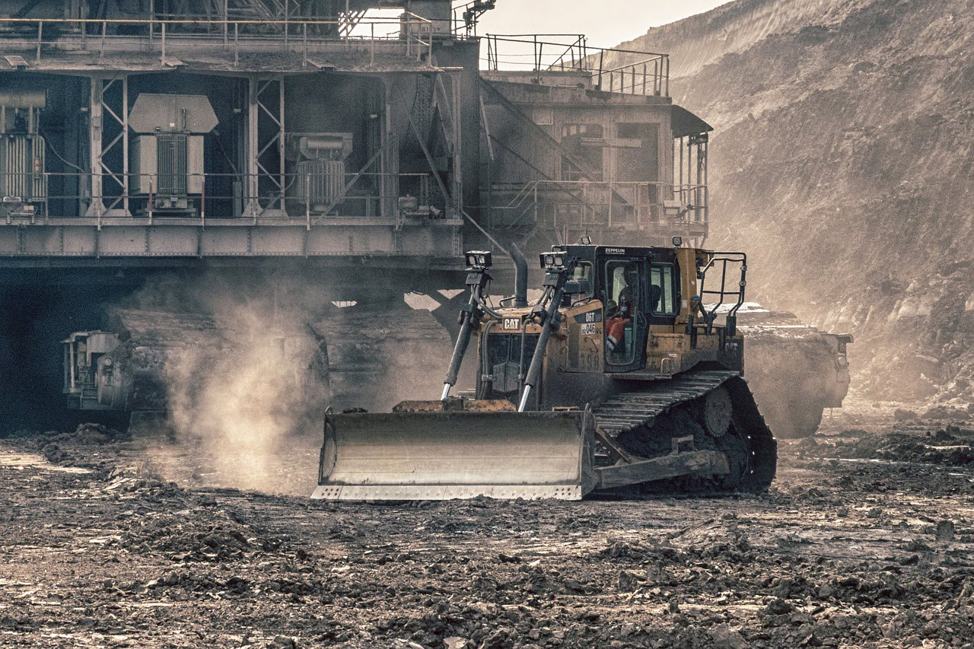
FOSFORİT CEVHERLERİNİN MADENCİLİĞİ VE
GERİ DÖNÜŞÜMÜ
34
PROJE MALİYETİ::
$100 milyon
ÜRÜN ÜRETİMİ:
mineral gübrelerin imalatının yanı sıra fosforik asit ve elemental fosfor ekstraksiyonu için
PROJE KAPASİTESİ:
Yılda 9.000 ton fosfor unu
SATIŞ PAZARI:
tarım işletmeleri, kimyasal ürünler üreticileri
ÜRETİM PLANI:
FİNANSAL PLAN:
UYGULAMA ALANI:
YATIRIMLAR:
100 milyon ABD doları
GELİR:
Yılda 200 milyon ABD doları
ÜRETİM teknolojisi: fosforit cevherinin çıkarılması, fosforit cevherinin işlenmesi, fosfor unu üretimi, süperfosfat üretimi, çift süperfosfat üretimi, amofos üretimi
EKİPMAN: ekskavatörler, buldozerler, damperli kamyonlar, kırıcılar, öğütücüler, karıştırıcılar, reaktörler, kurutma tesisleri
HAMMADDELER: Fosforit cevheri, sülfürik asit, amonyak
PERSONEL: Nitelikli personel, madenciler, mühendisler, teknoloji uzmanları, laboratuvar teknisyenleri işletmede çalışmak üzere işe alınacaktır
Fosfor içeren hammaddelerin ana kaynağı apatit ve fosforit cevherleridir. Çıkarılan tüm fosfat hammaddelerinin% 90'ından fazlası mineral gübrelerin üretimi için kullanılmaktadır.
Fosfor bileşikleri ayrıca kimya endüstrisinde, tıpta, metalurjide ve ulusal ekonominin diğer sektörlerinde de kullanılmaktadır
NET GELİR:
Yılda 40 milyon ABD doları
GERİ ÖDEME SÜRESİ:
5 yıl
TEKLİFLER:
MEVDUAT: «ZHYLAN», «ILGERİBAS» Sarısu bölgesi
HAMMADDE REZERVLERİ: 11.250 bin ton.

Slide 35
İLGİNİZ İÇİN TEŞEKKÜRLER!

